Slide 1

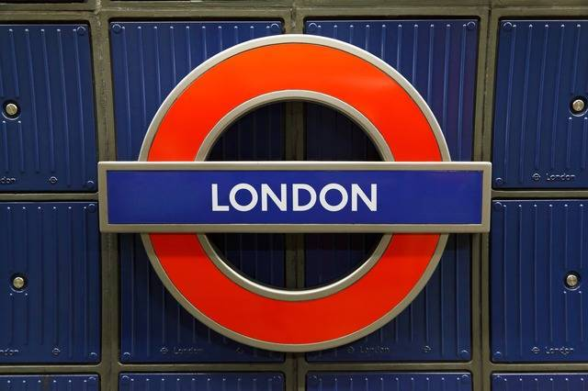

Fotografía Mari Tere

Slide 2
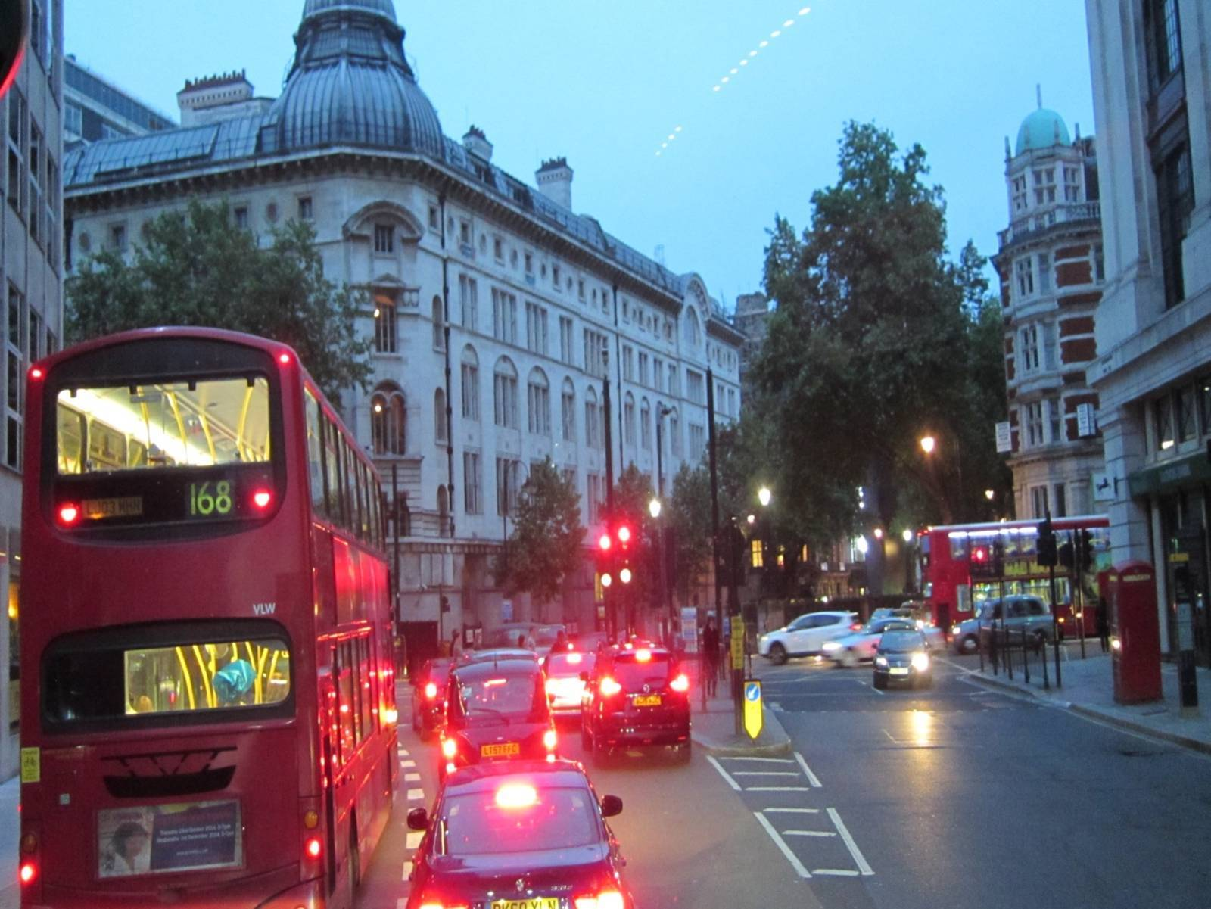
Fotografía Mari Tere

Slide 3
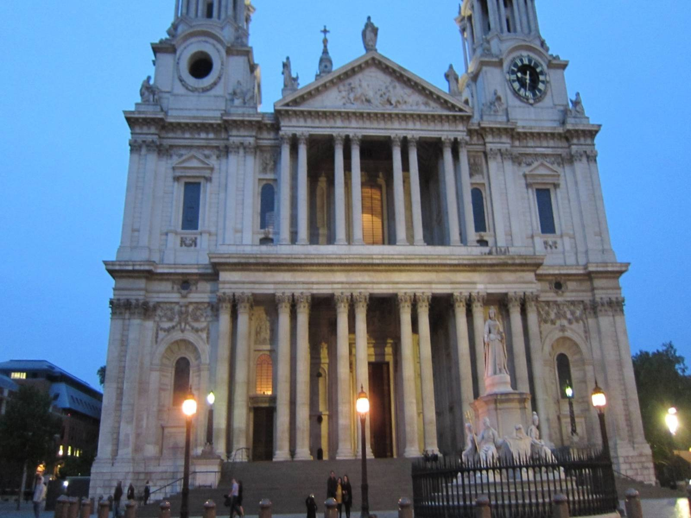
Fotografía Mari Tere

Slide 4
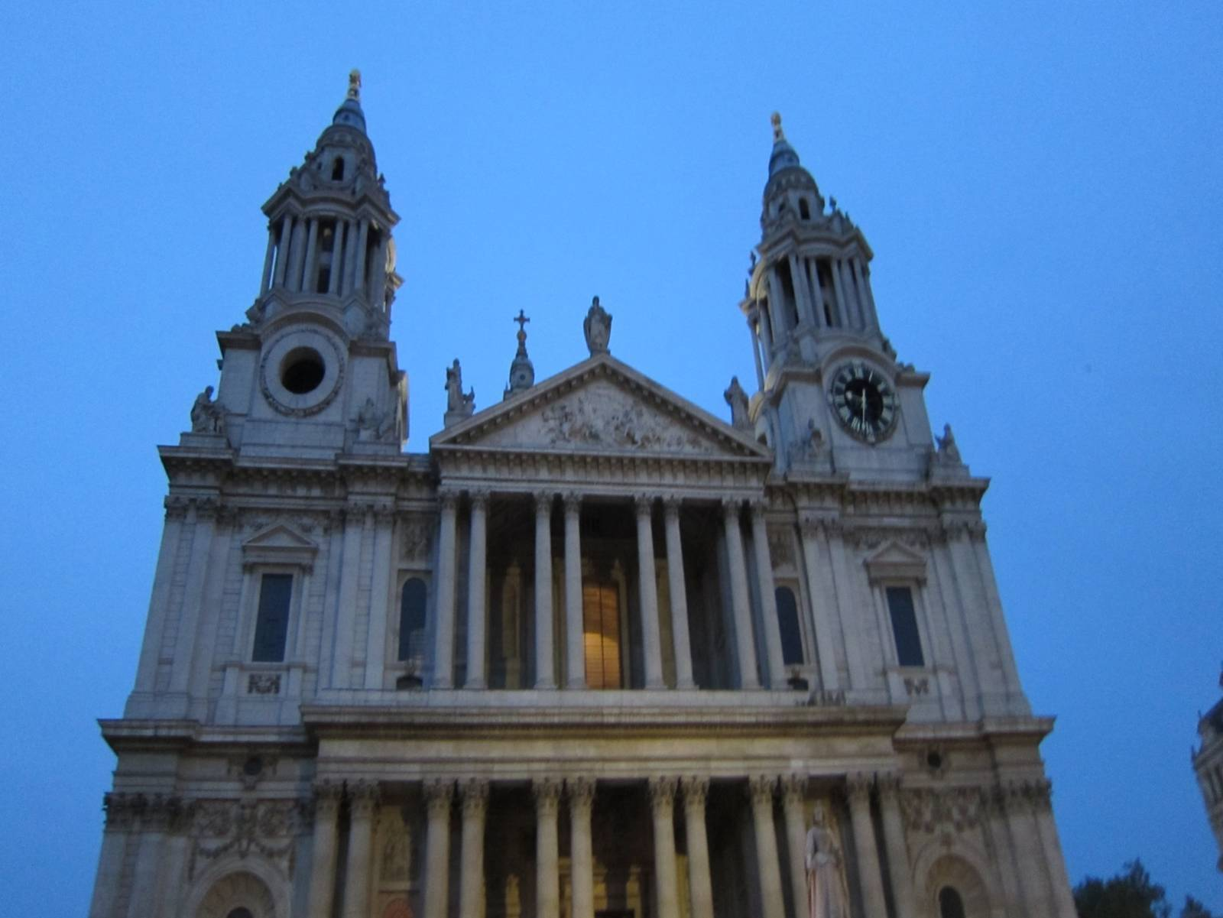
Fotografía Mari Tere

Slide 5
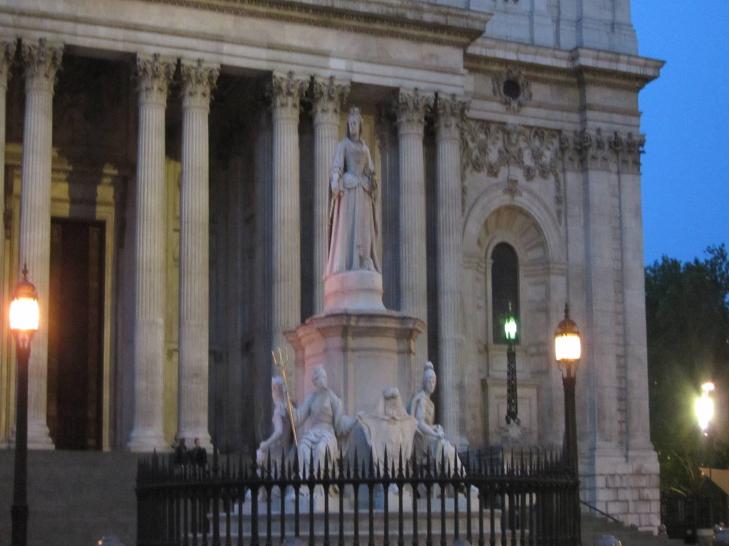
Fotografía Mari Tere

Slide 6
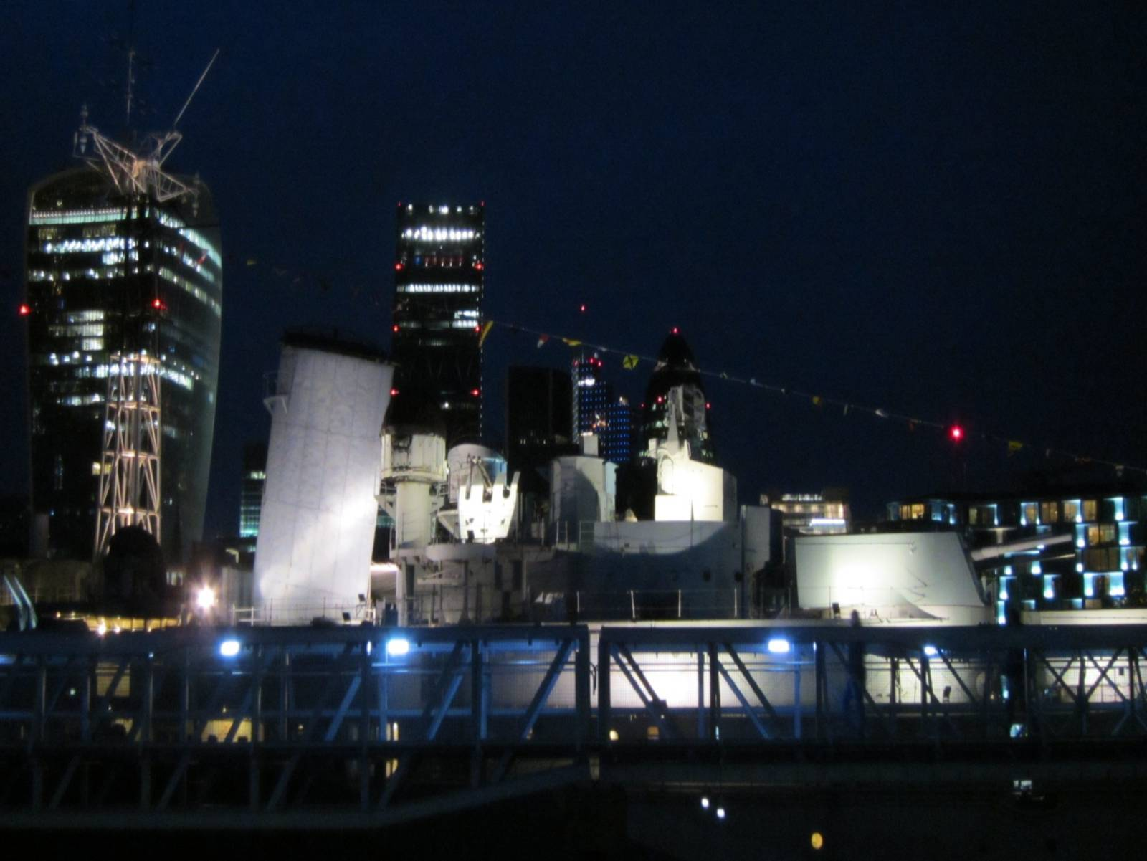
Fotografía Mari Tere

Slide 7
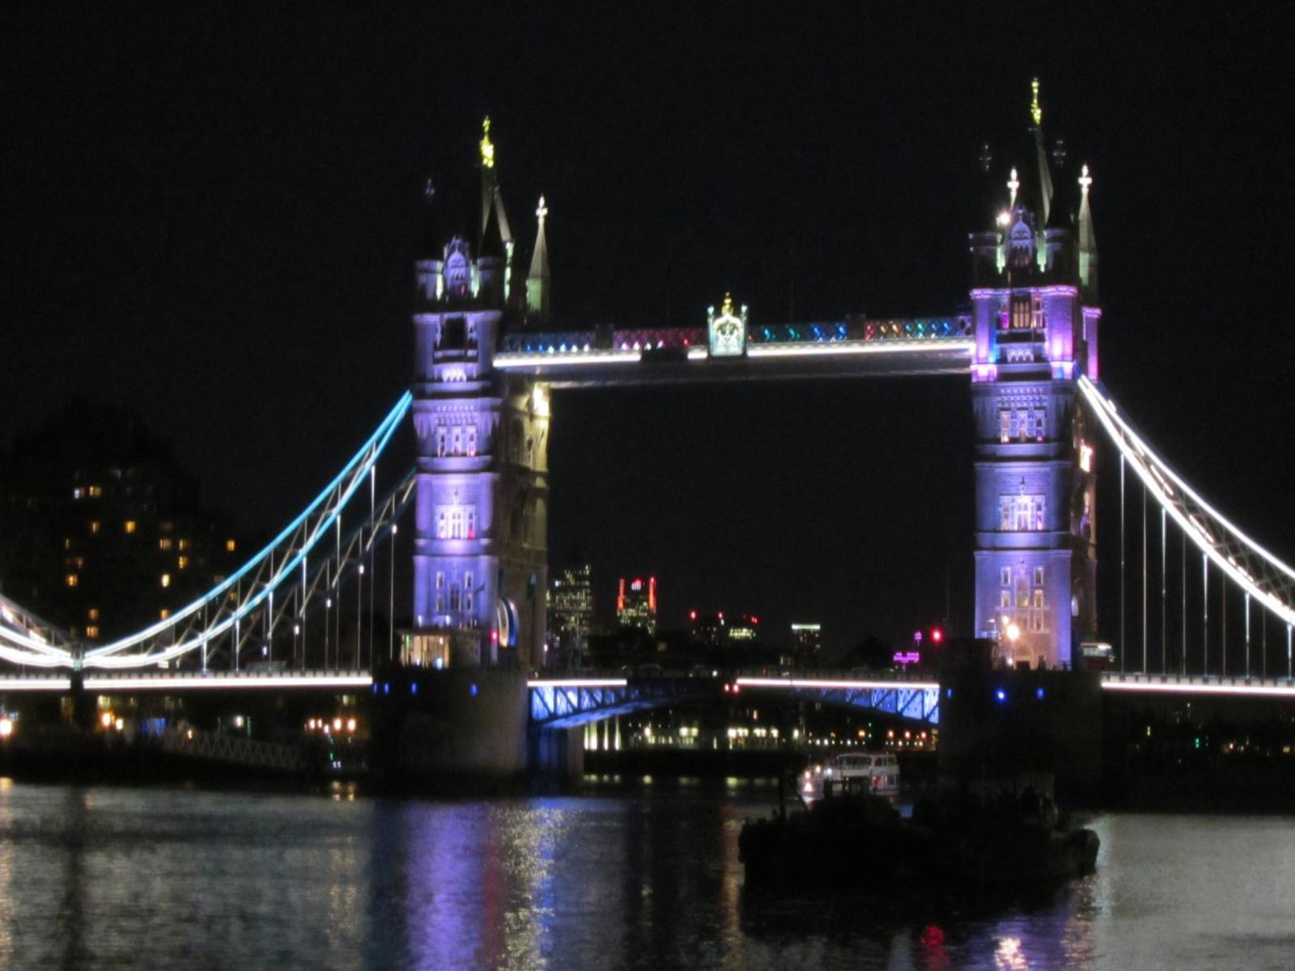
Fotografía Mari Tere

Slide 8
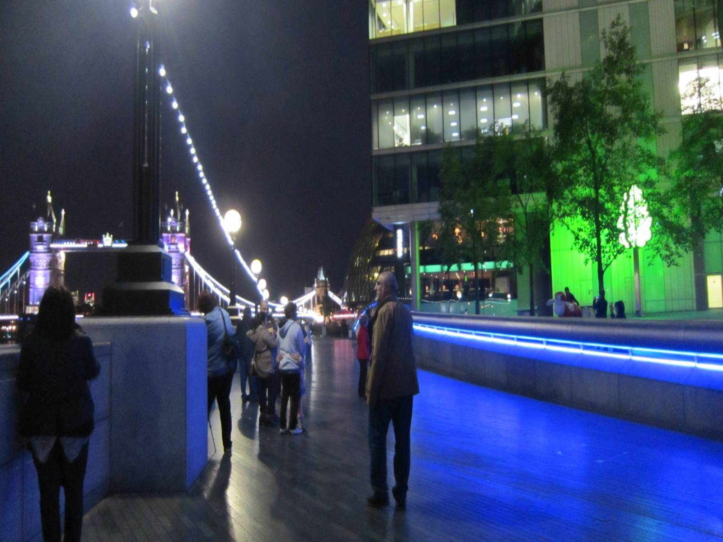
Fotografía Mari Tere

Slide 9
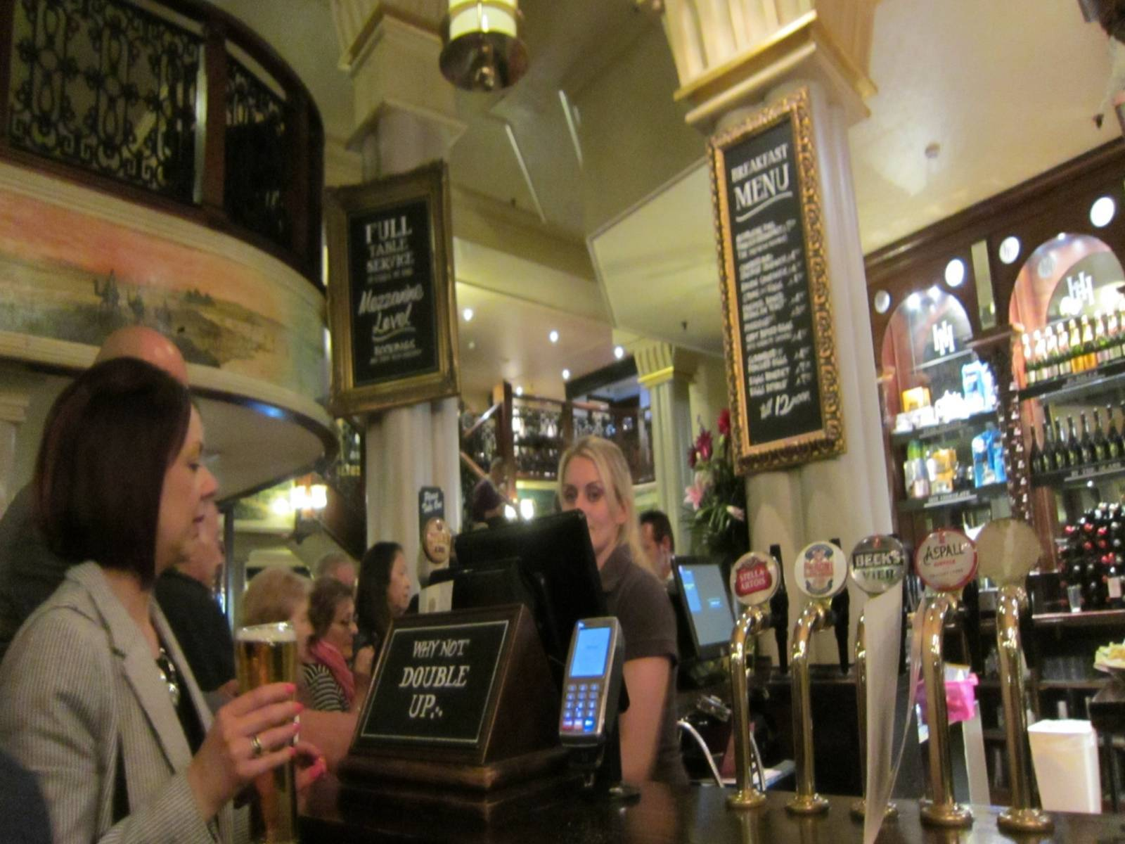
Fotografía Mari Tere

Slide 10
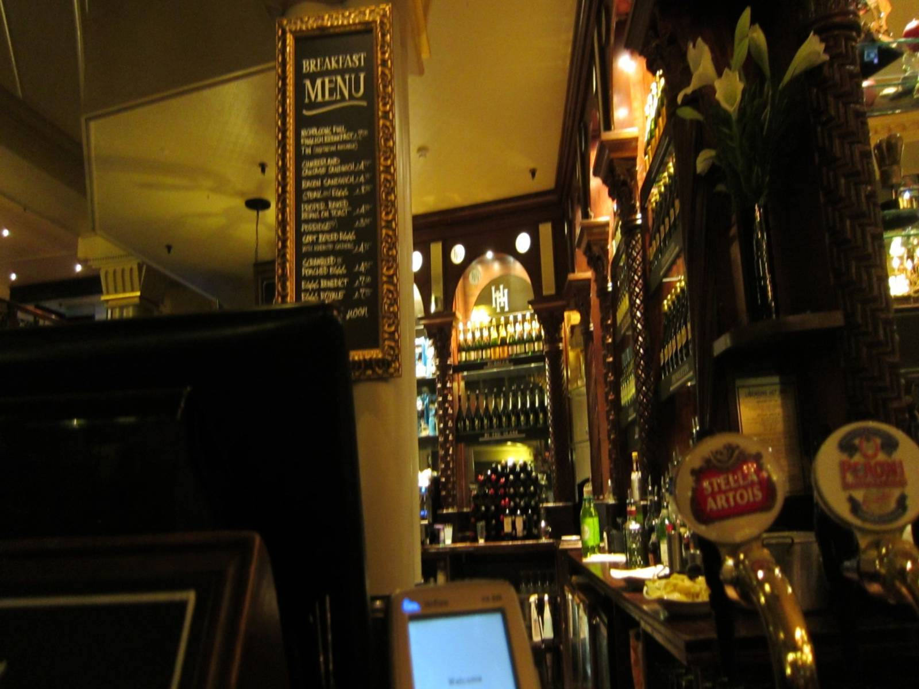
Fotografía Mari Tere

Slide 11
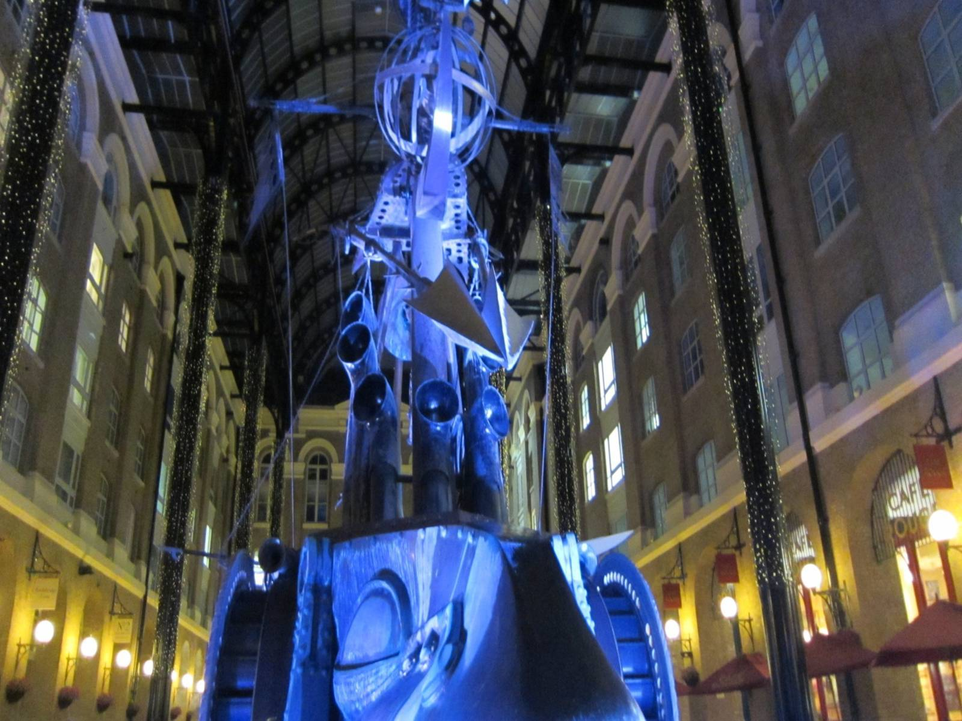
Fotografía Mari Tere

Slide 12
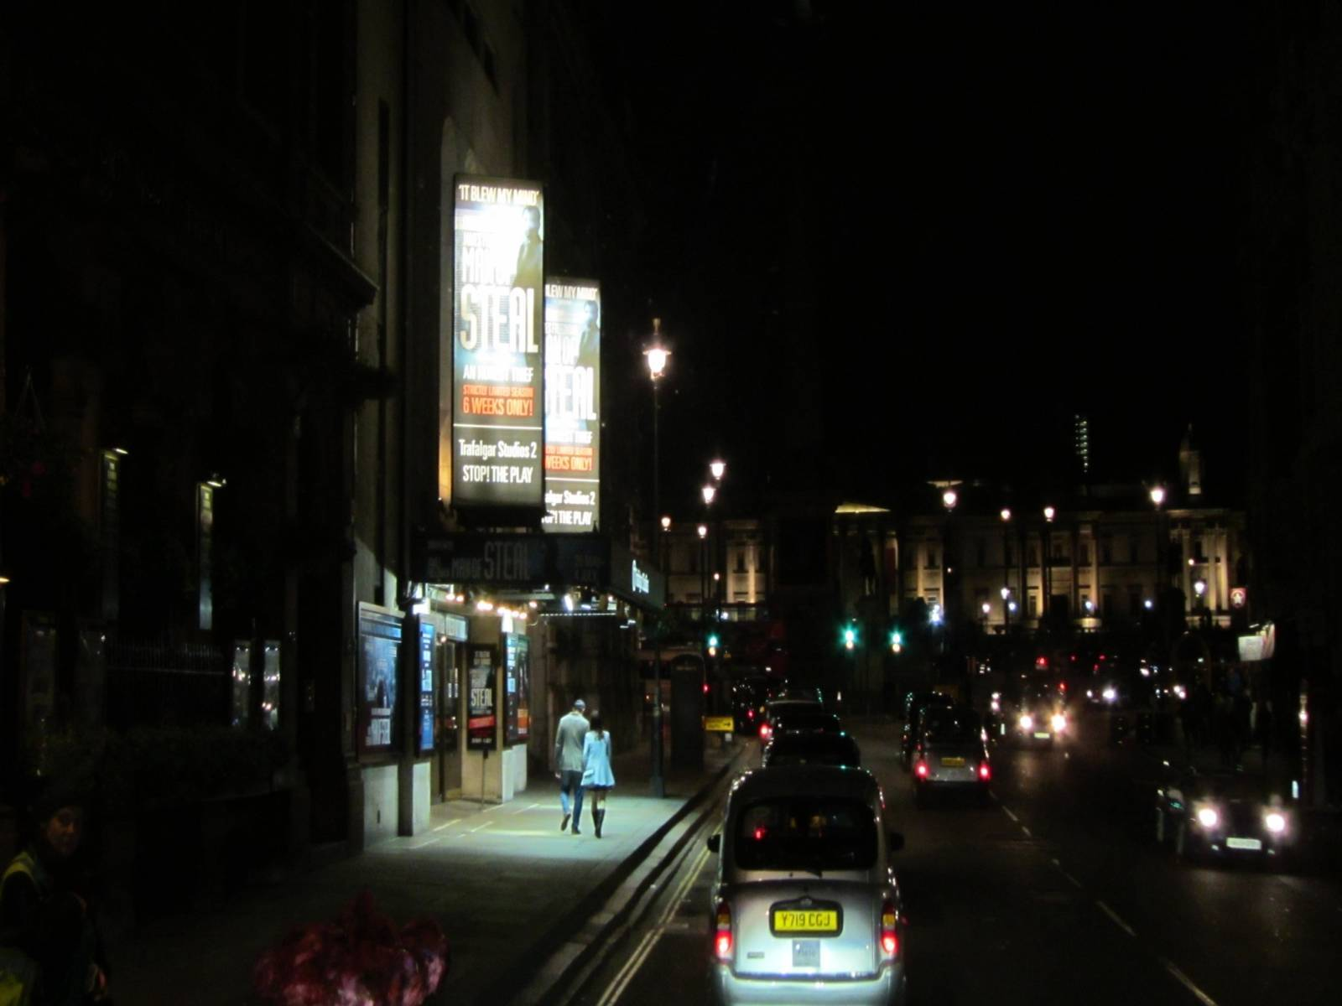
Fotografía Mari Tere

Slide 13
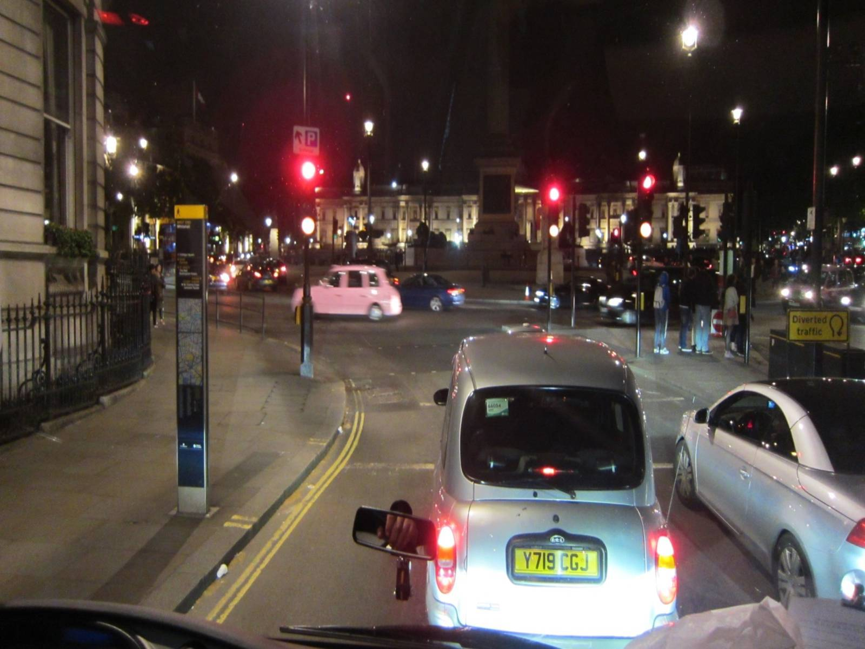
Fotografía Mari Tere

Slide 14
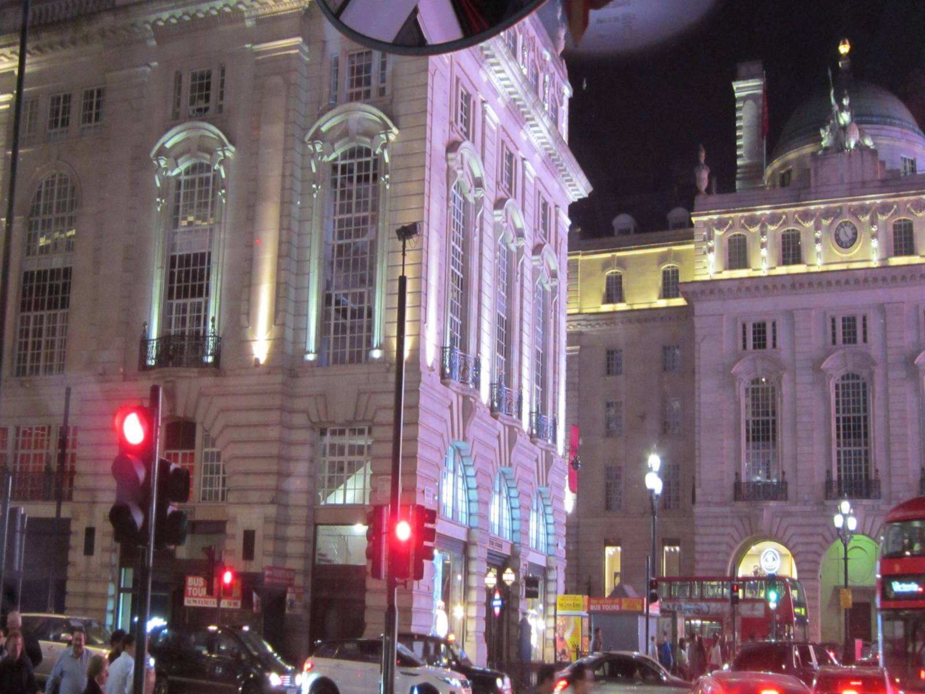
Fotografía Mari Tere

Slide 15
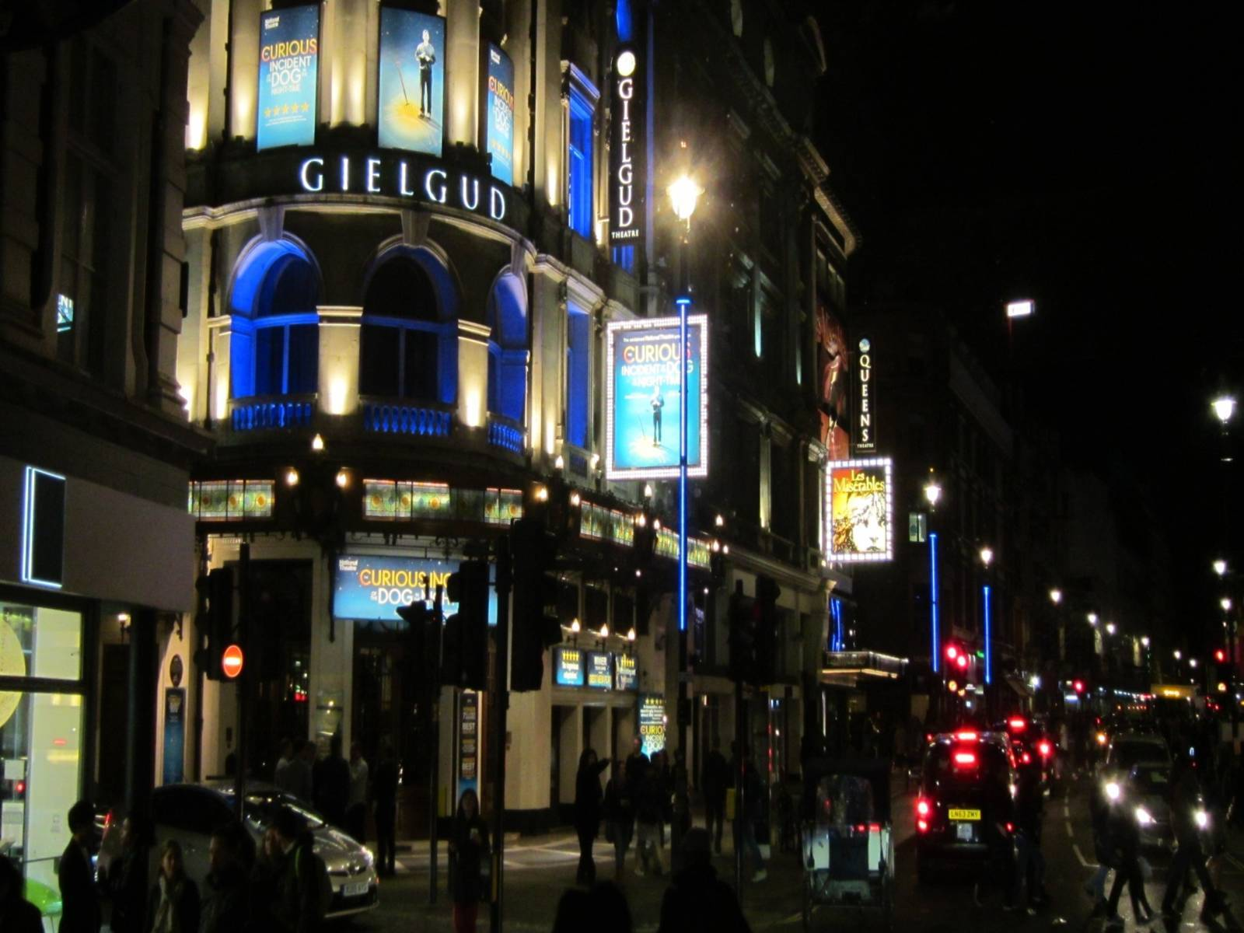
Fotografía Mari Tere

Slide 16
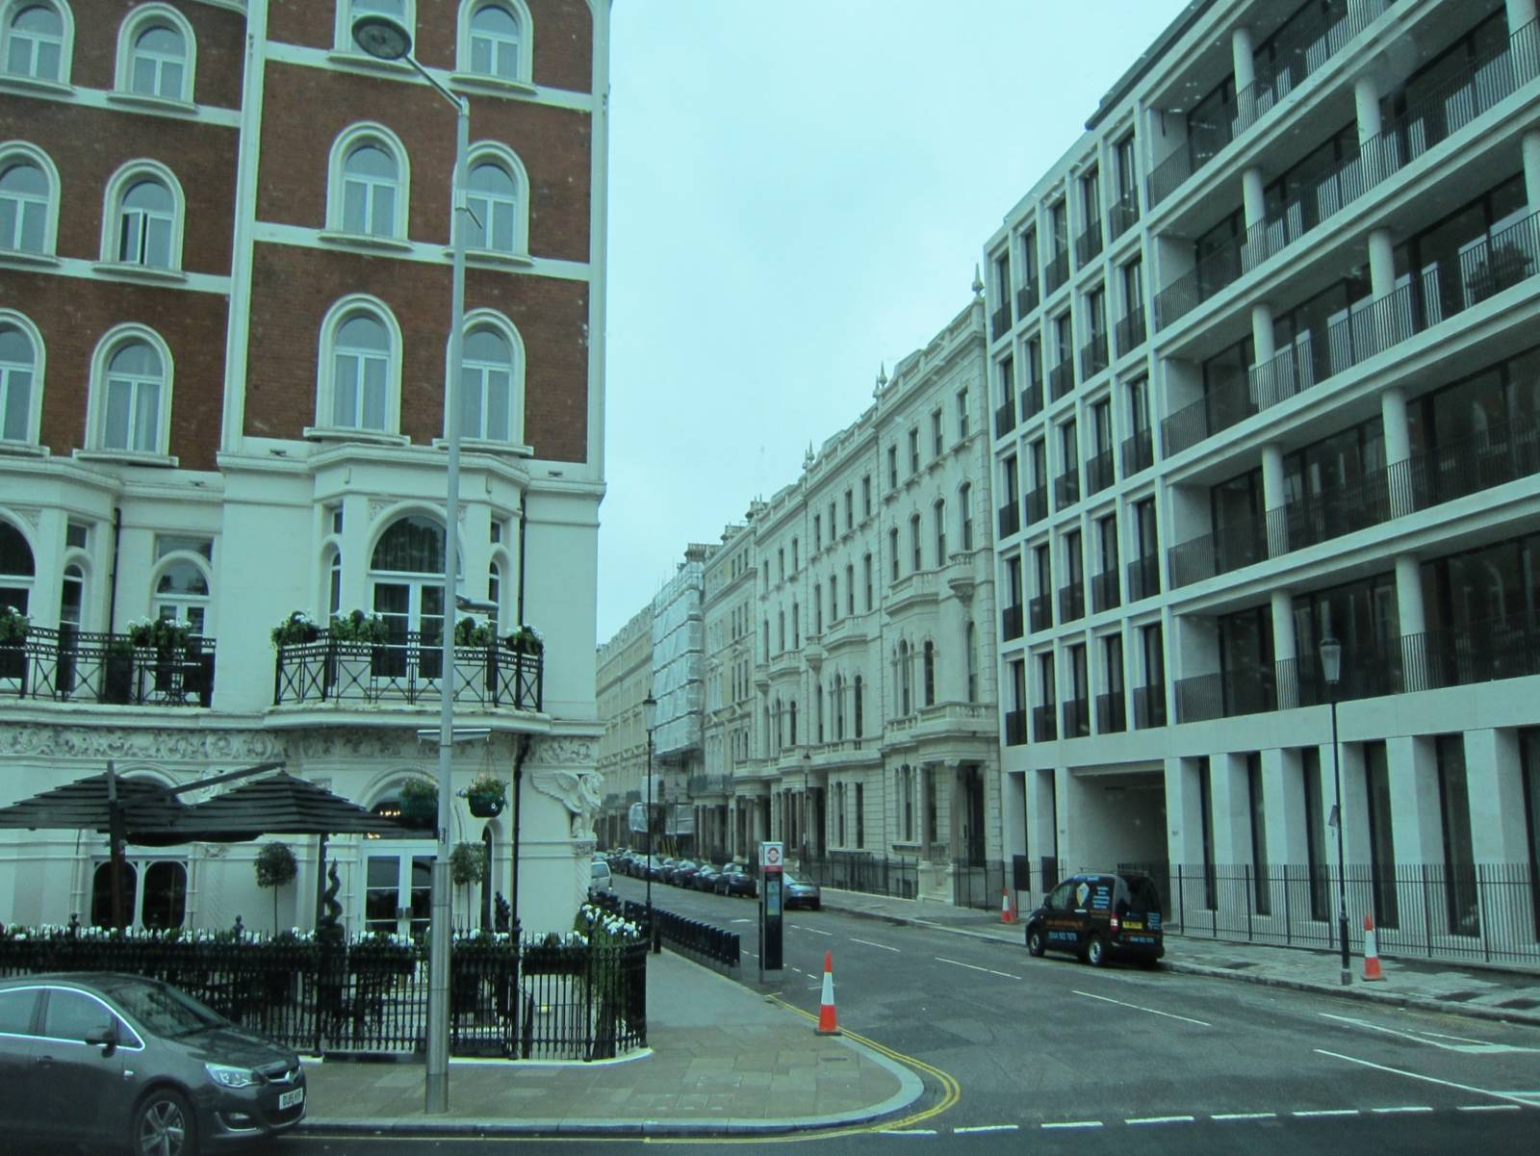
Fotografía Mari Tere

Slide 17
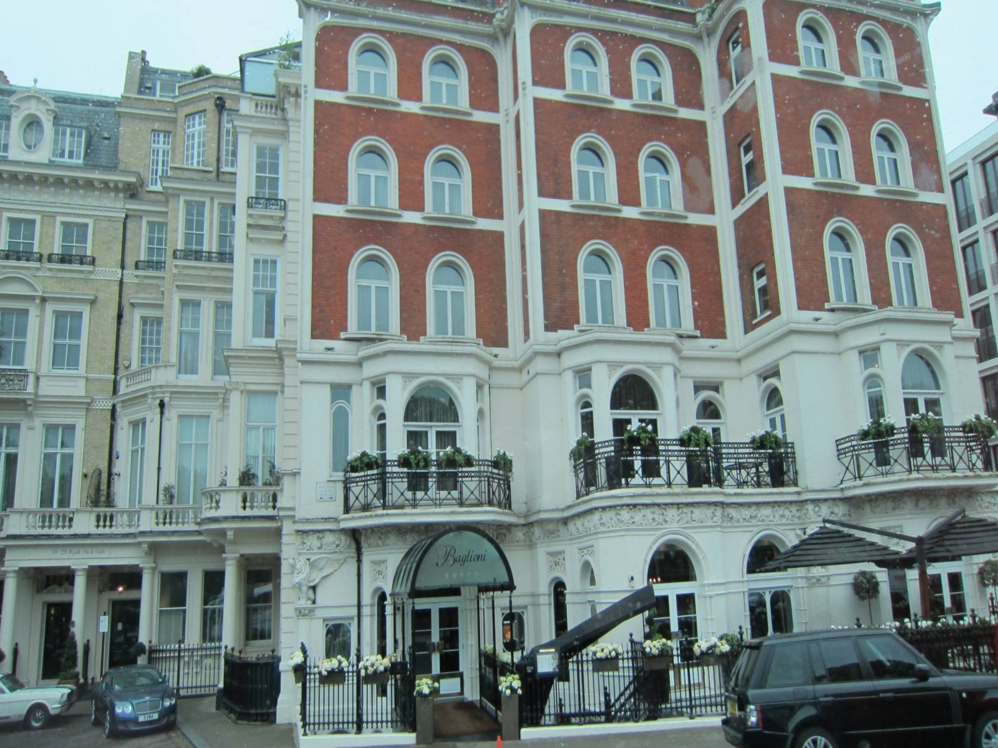
Fotografía Mari Tere

Slide 18
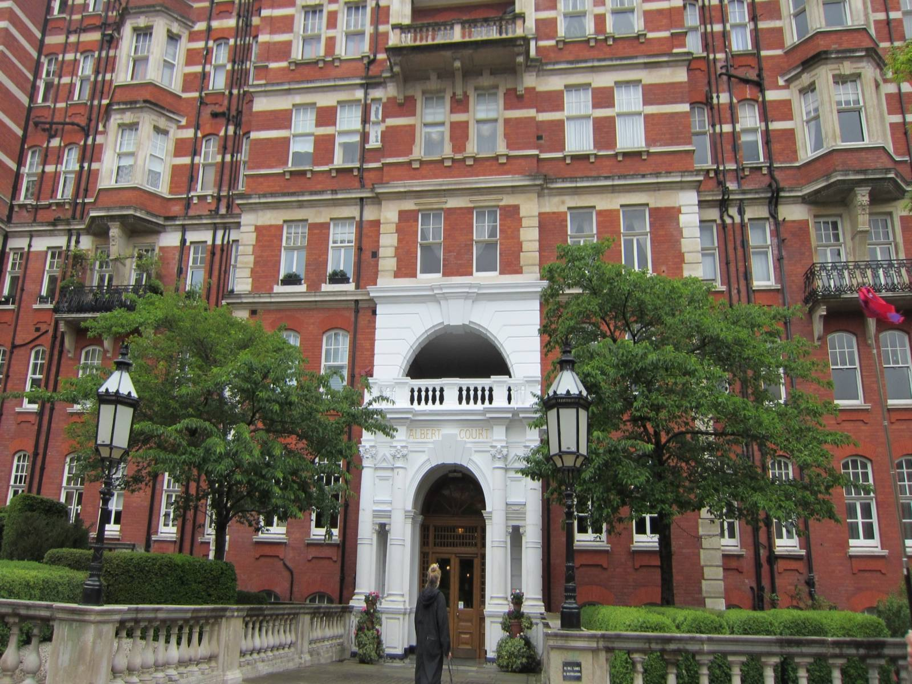
Fotografía Mari Tere

Slide 19
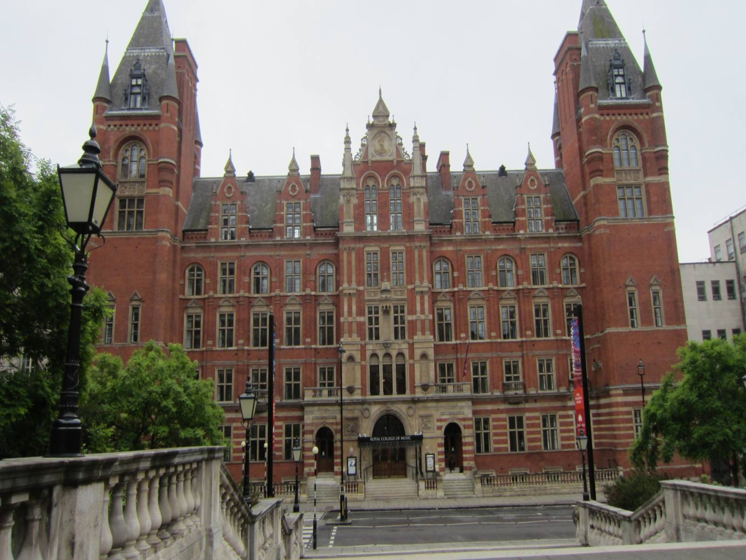
Fotografía Mari Tere

Slide 20
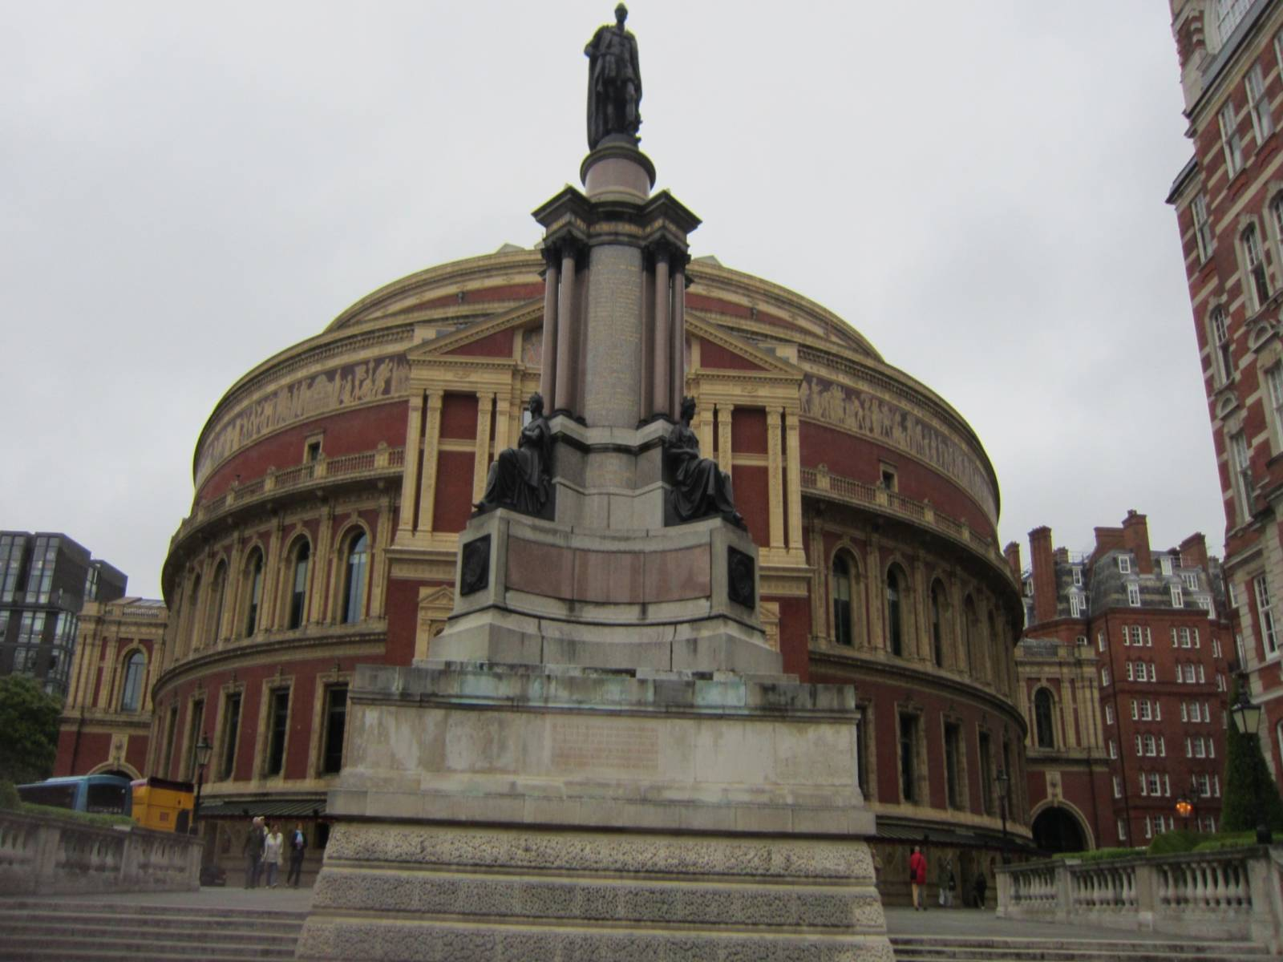
Fotografía Mari Tere

Slide 21
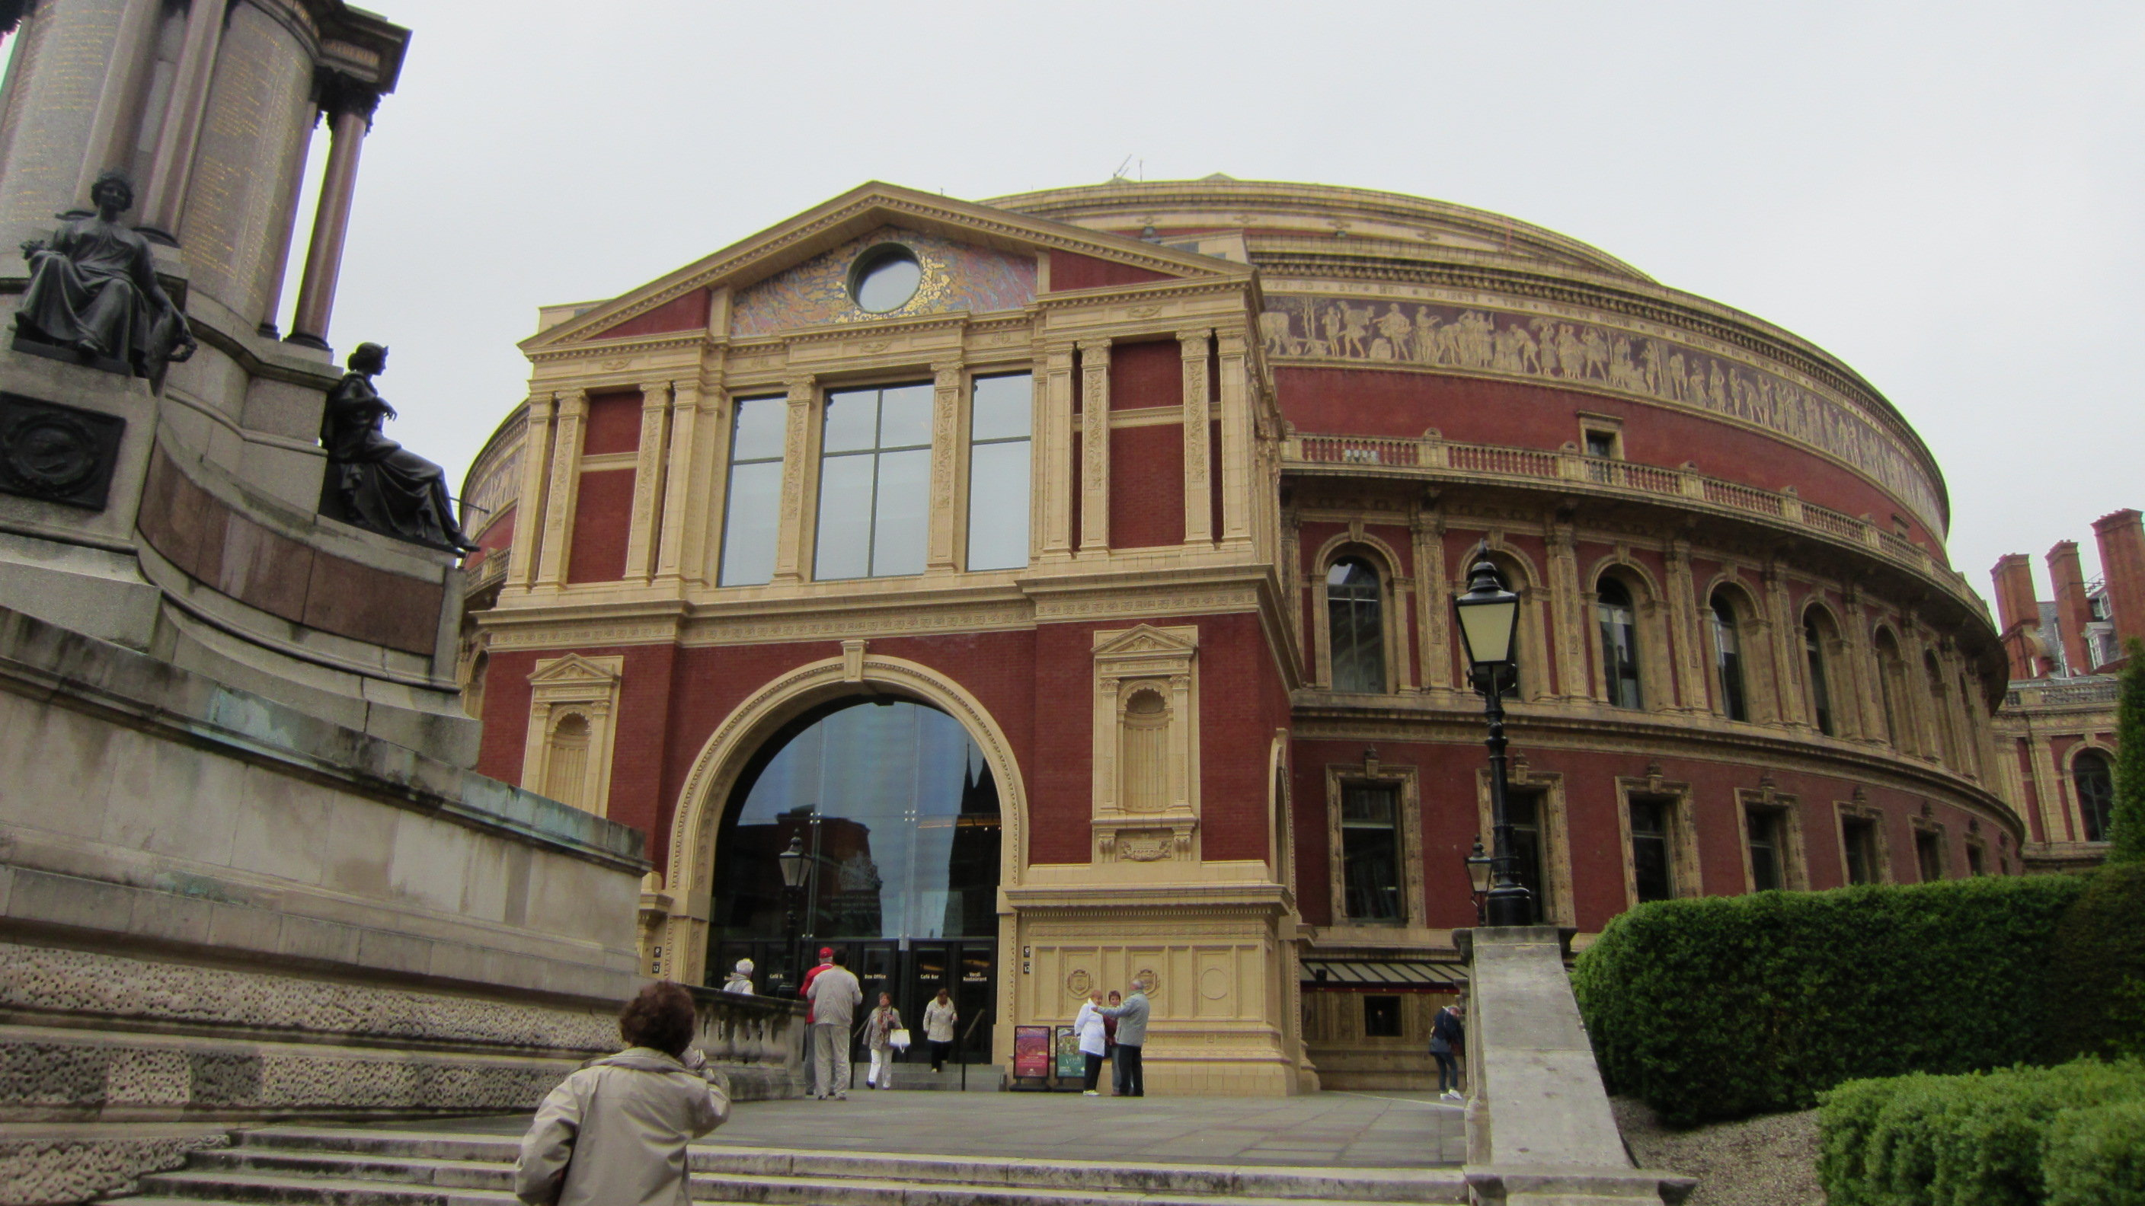
Fotografía Mari Tere

Slide 22
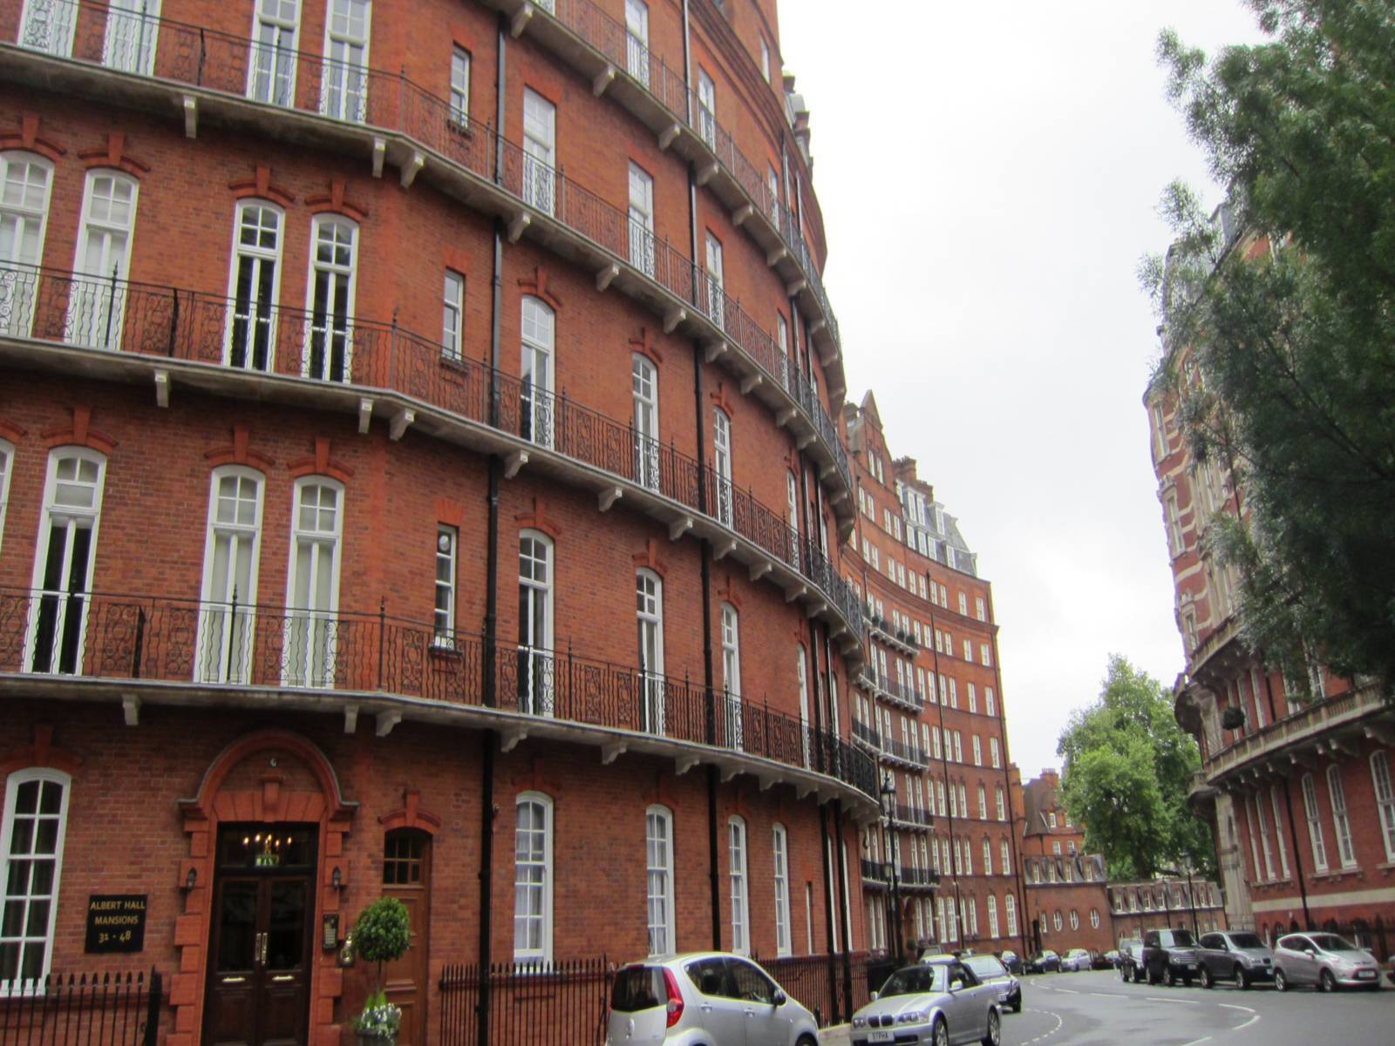
Fotografía Mari Tere

Slide 23
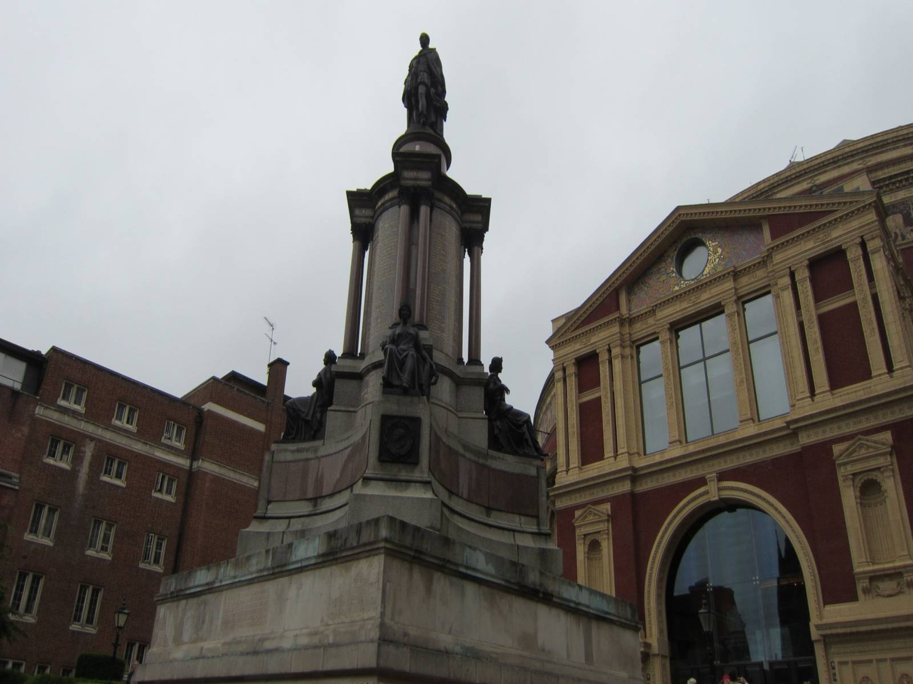
Fotografía Mari Tere

Slide 24
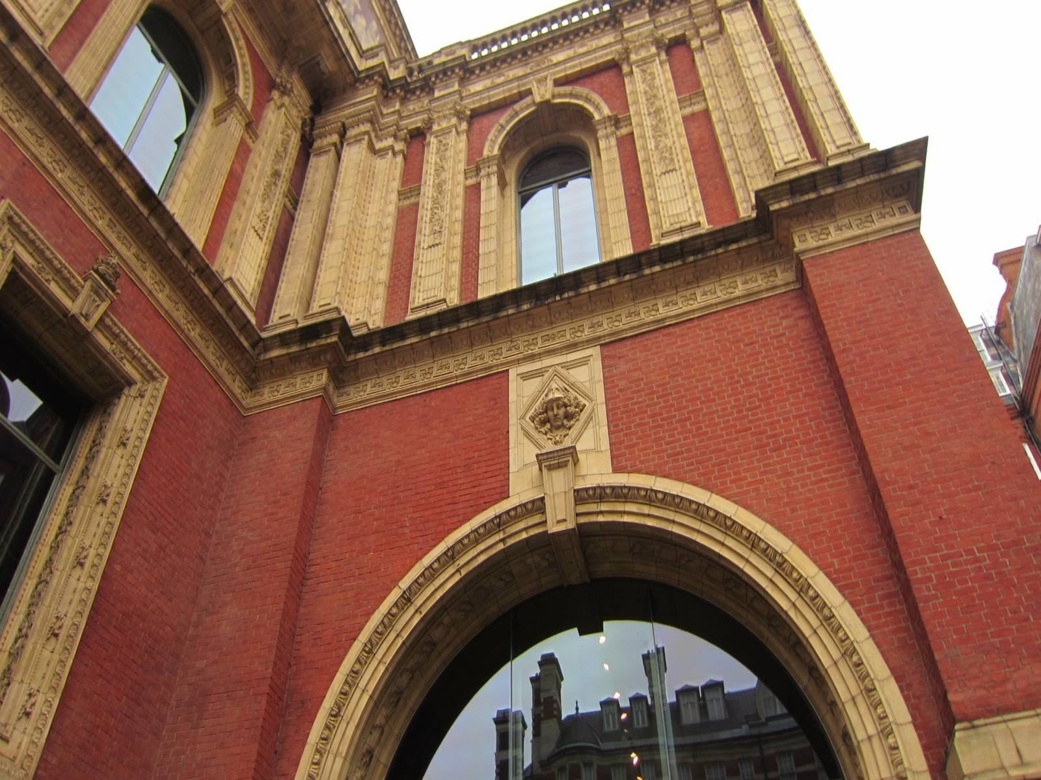
Fotografía Mari Tere

Slide 25
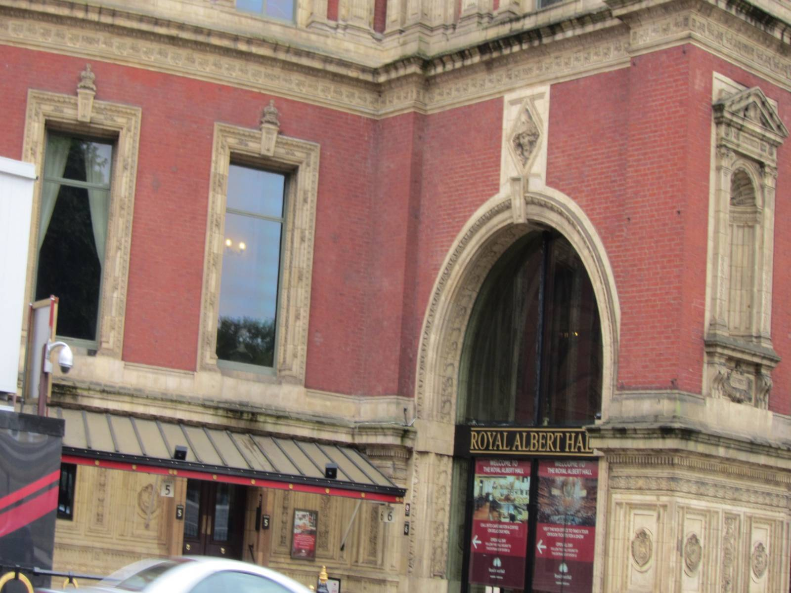
Fotografía Mari Tere

Slide 26
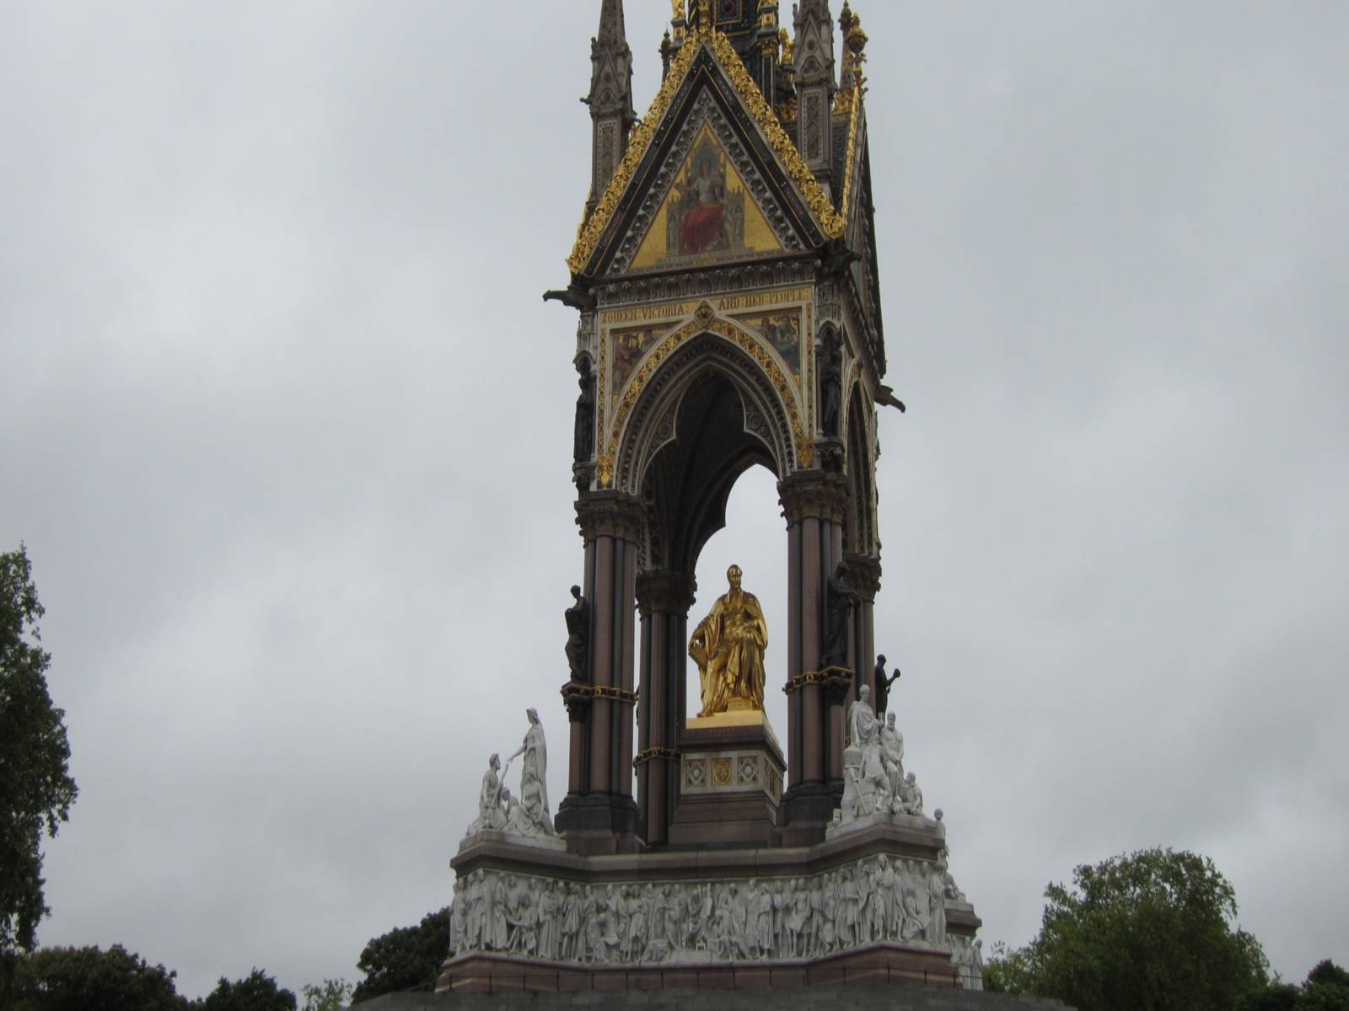
Fotografía Mari Tere

Slide 27
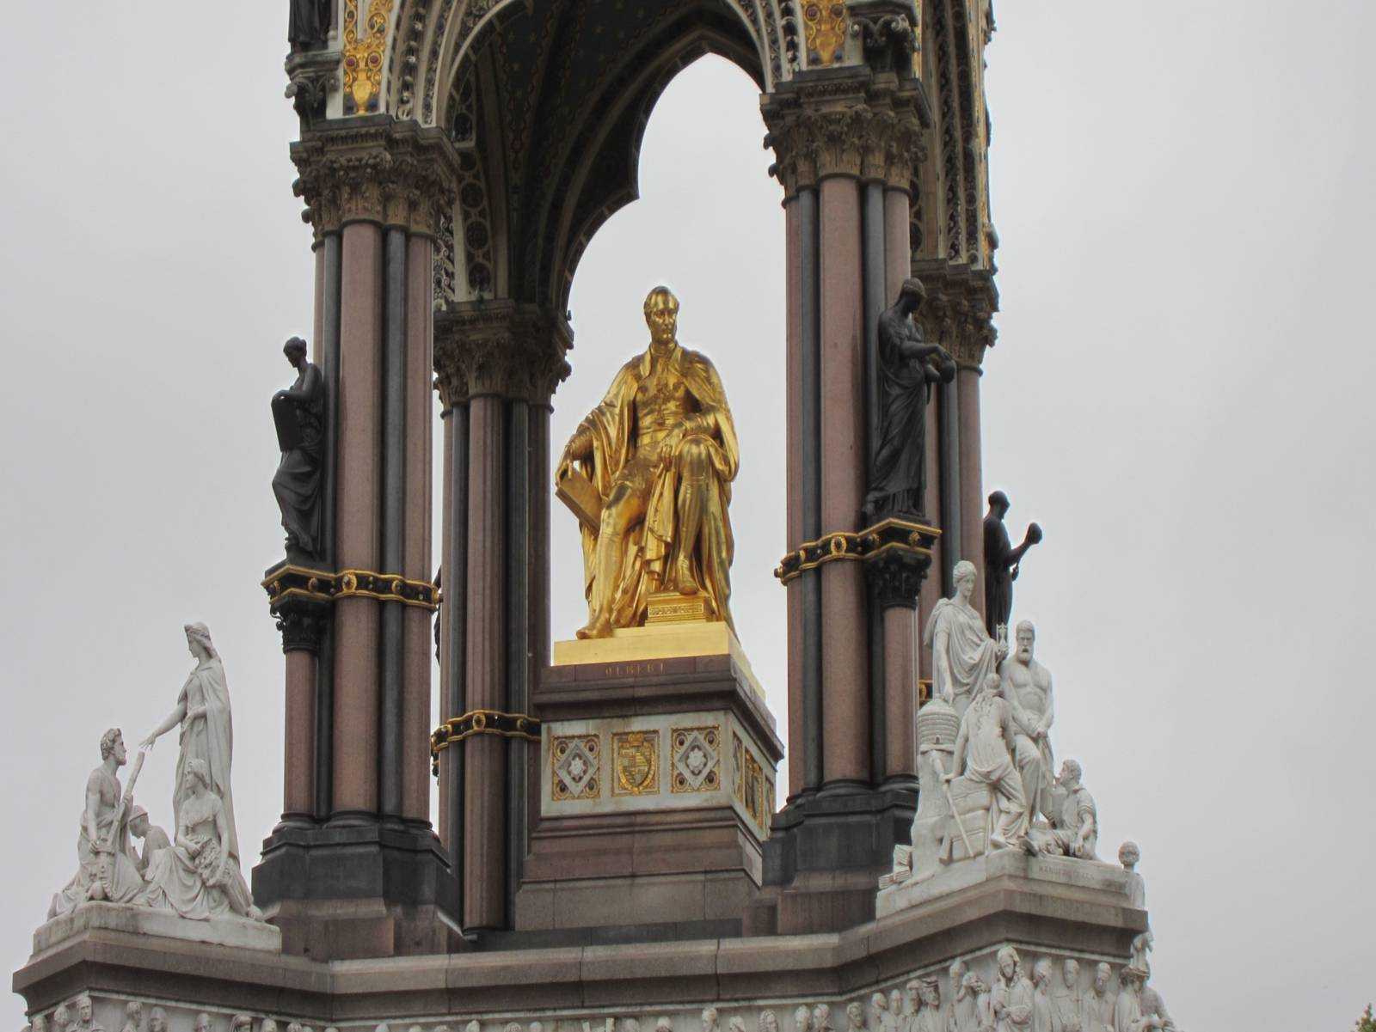
Fotografía Mari Tere

Slide 28
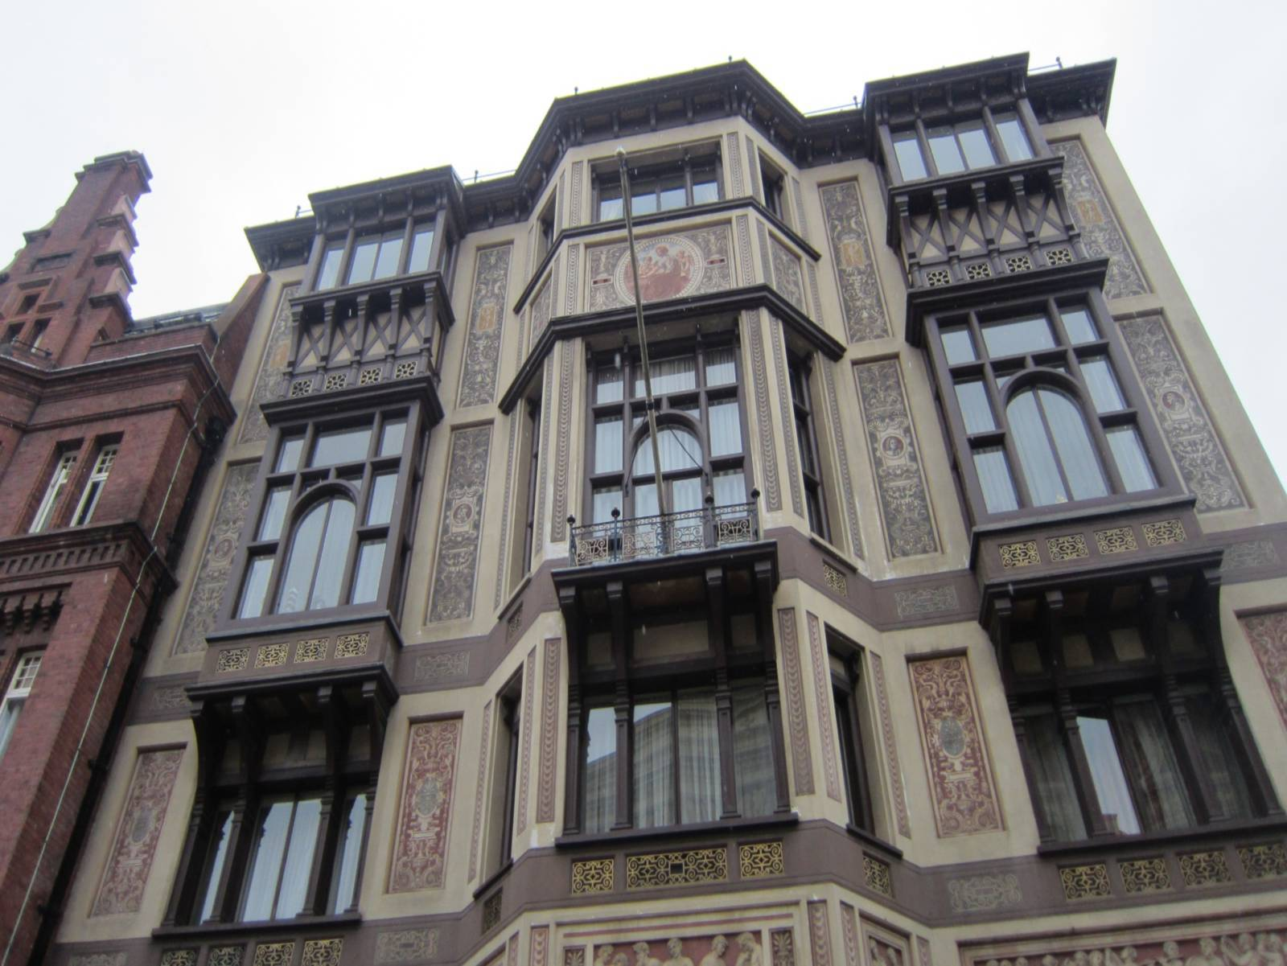
Fotografía Mari Tere

Slide 29
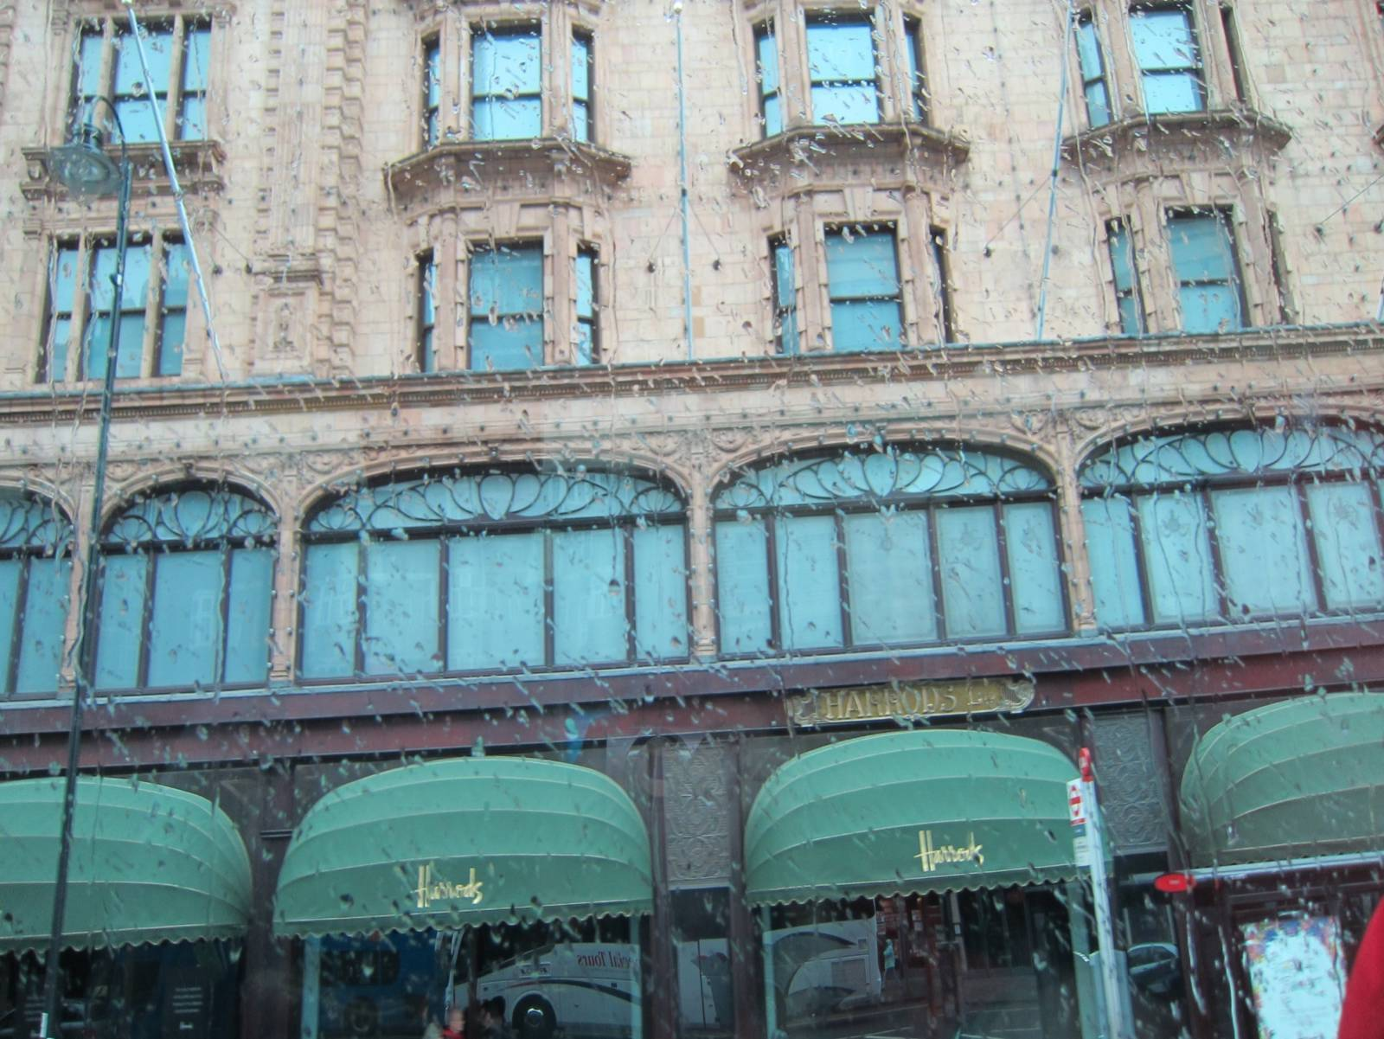
Fotografía Mari Tere

Slide 30
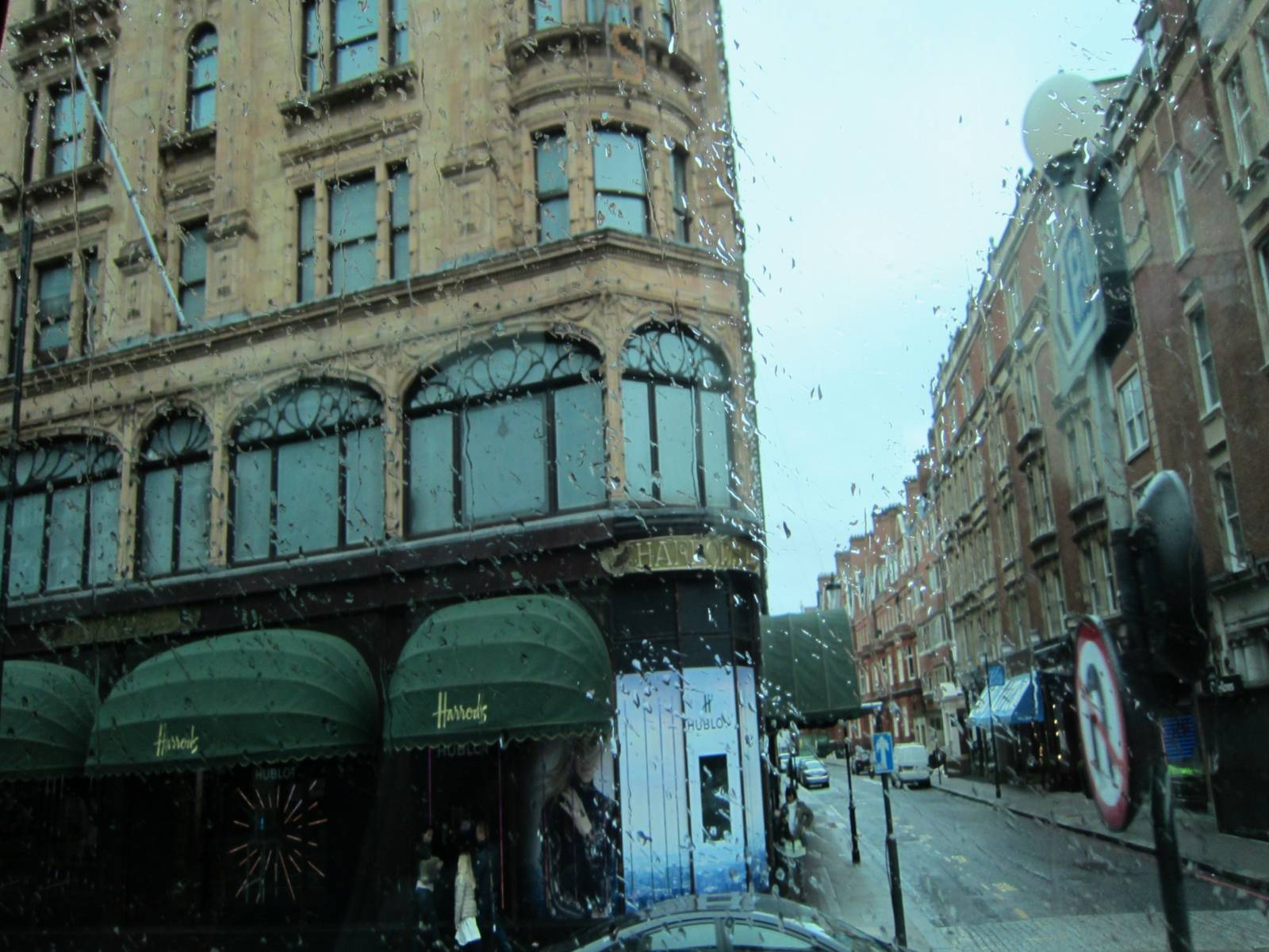
Fotografía Mari Tere

Slide 31
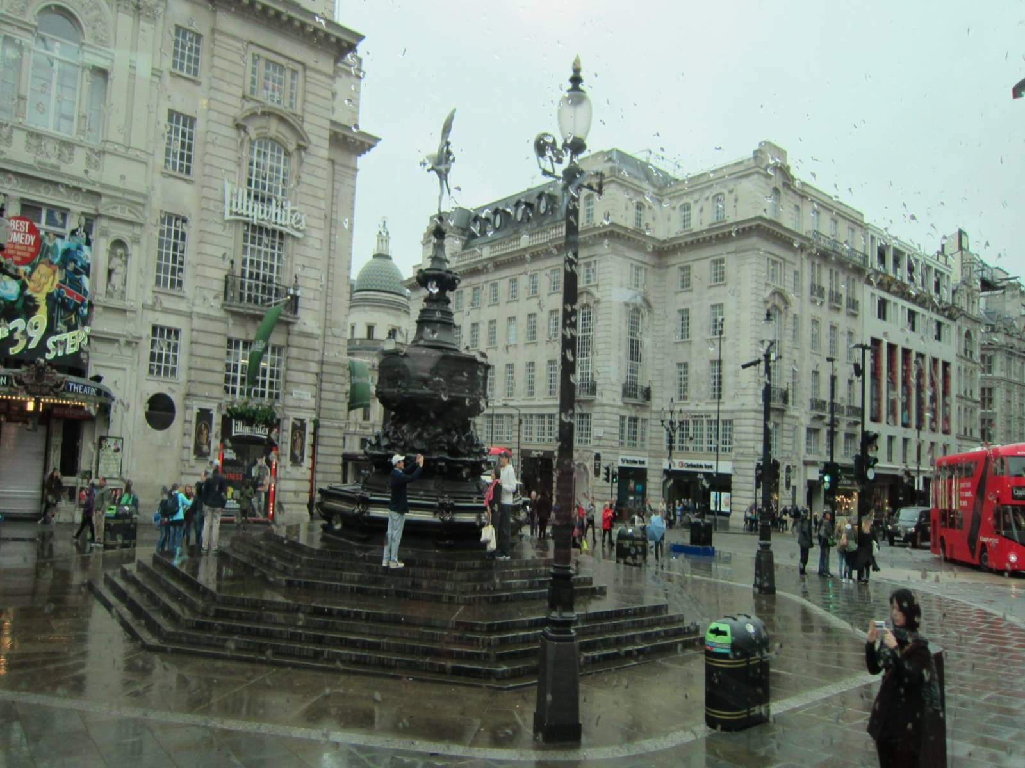
Fotografía Mari Tere

Slide 32
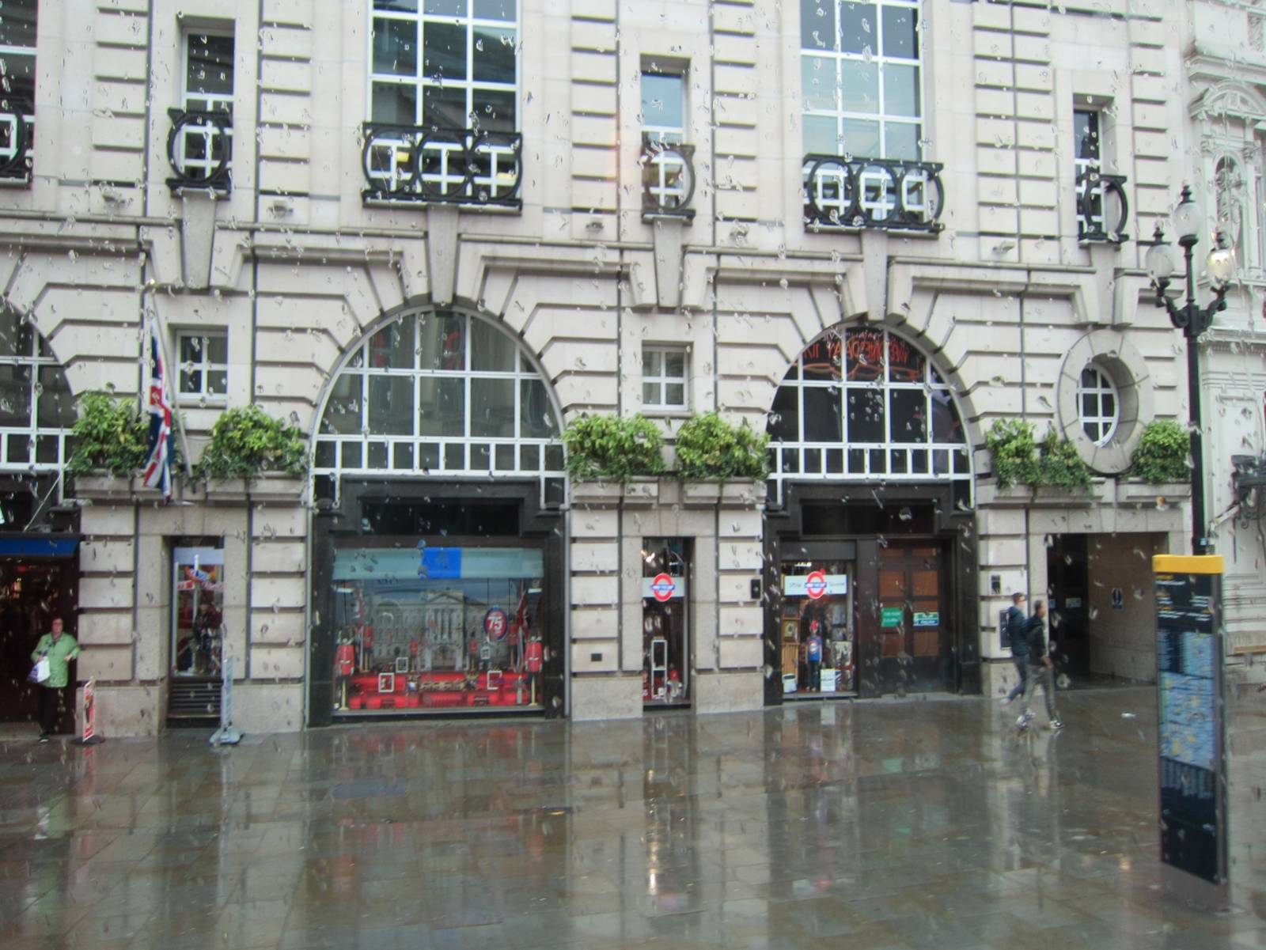
Fotografía Mari Tere

Slide 33
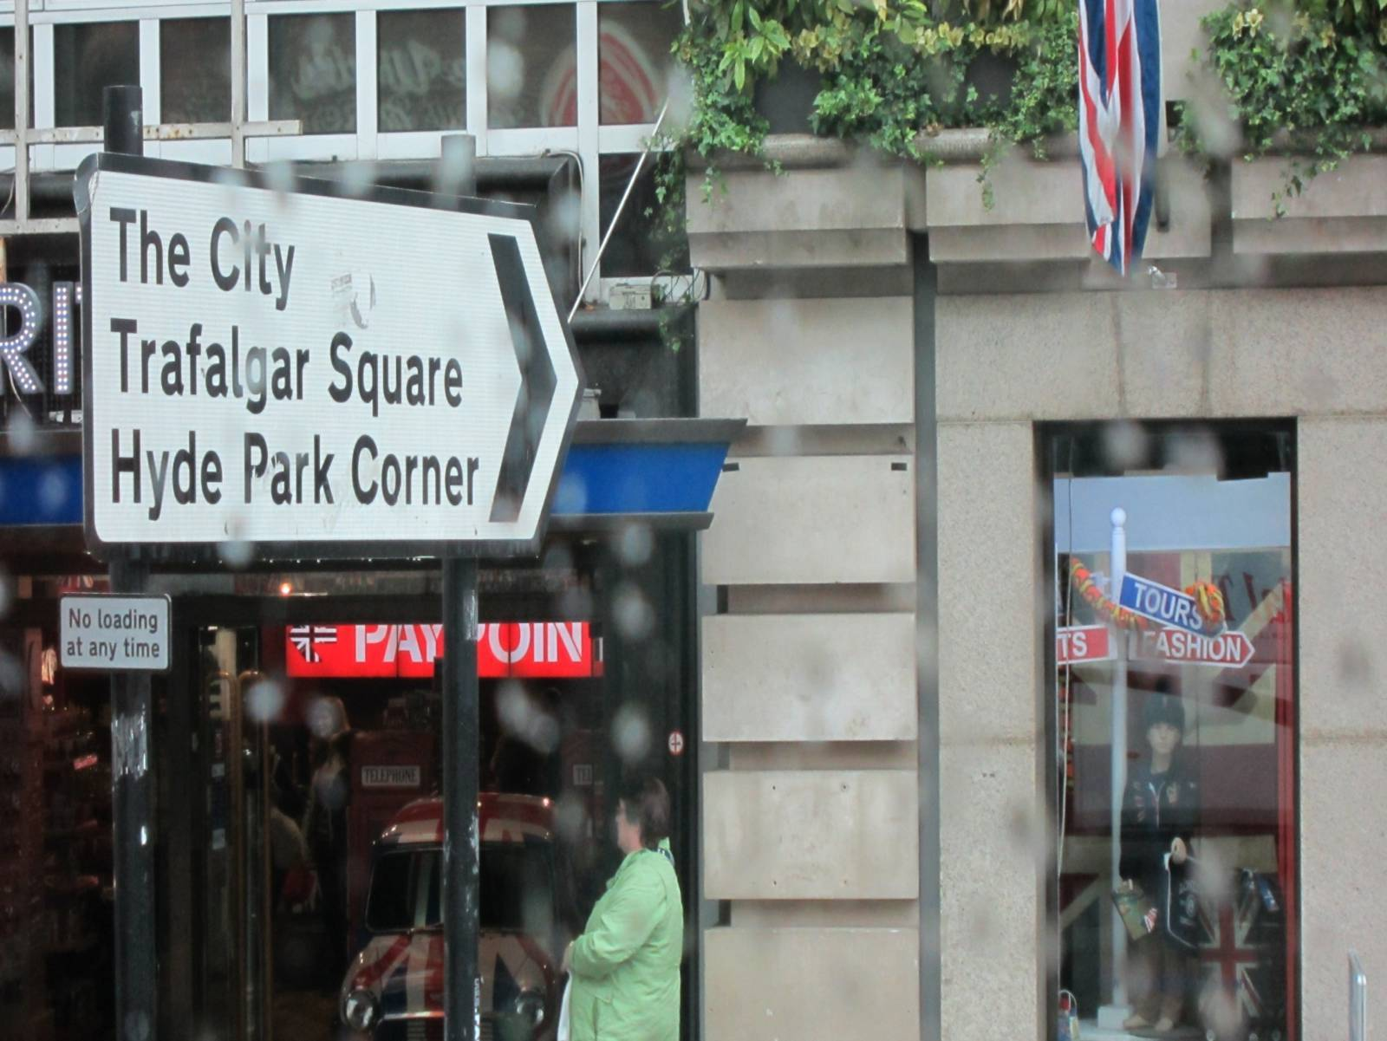
Fotografía Mari Tere

Slide 34
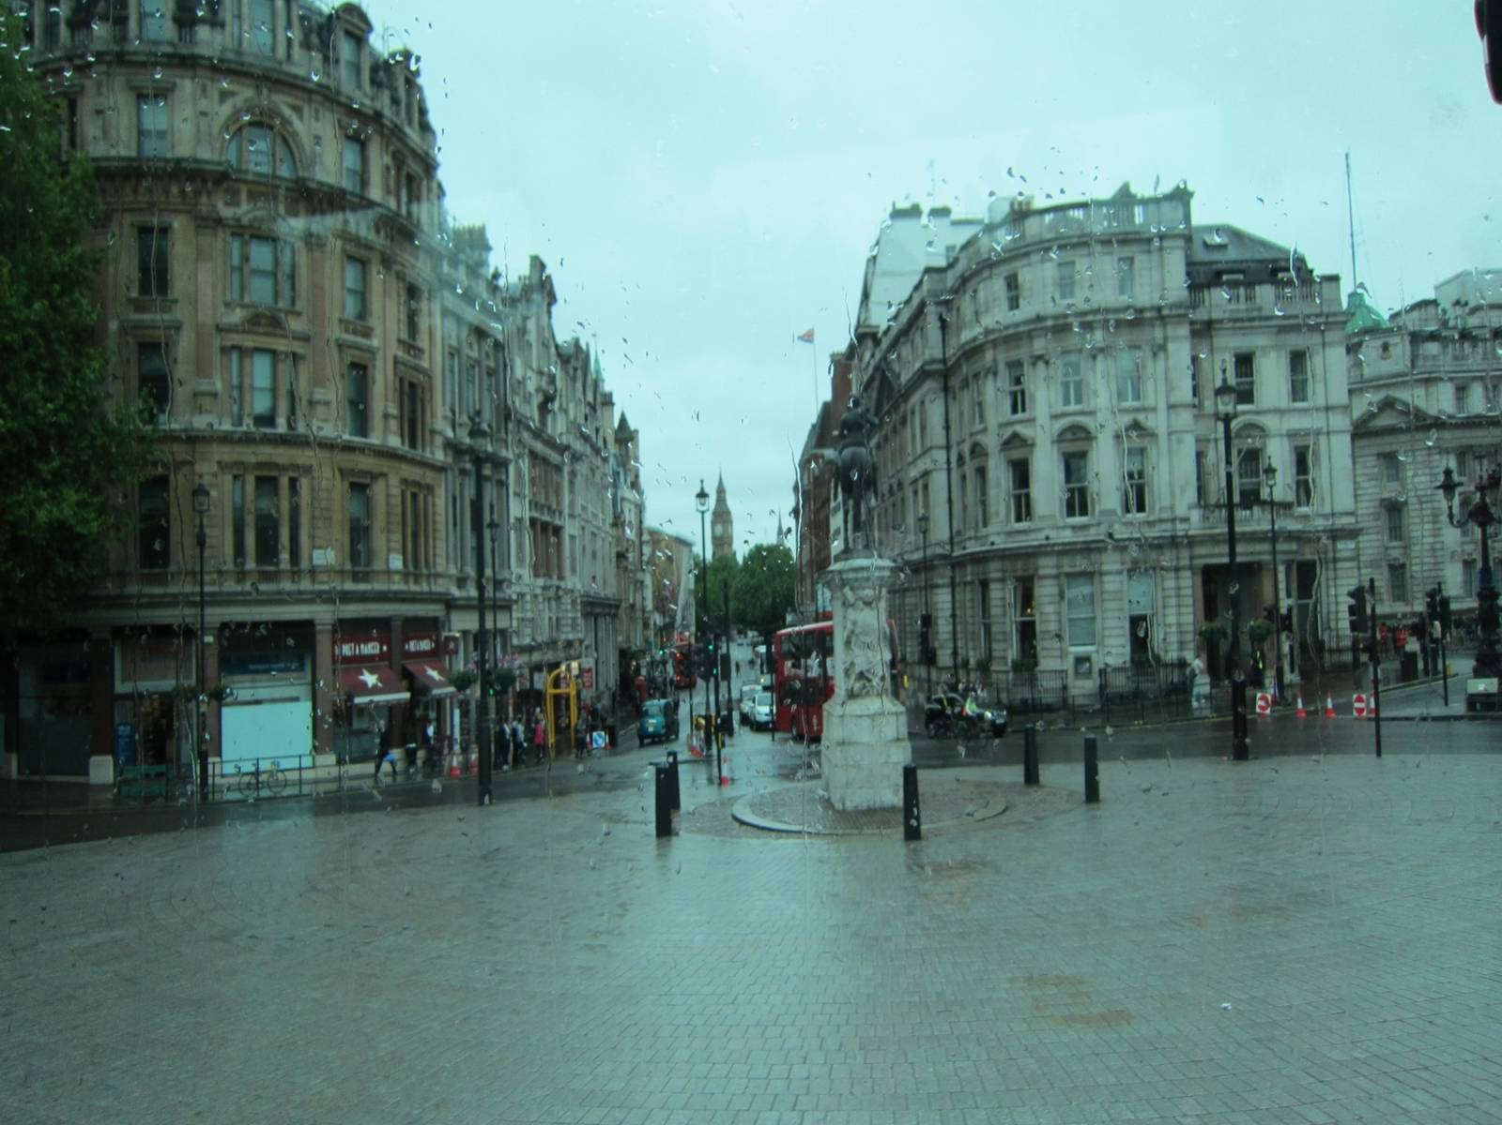
Fotografía Mari Tere

Slide 35
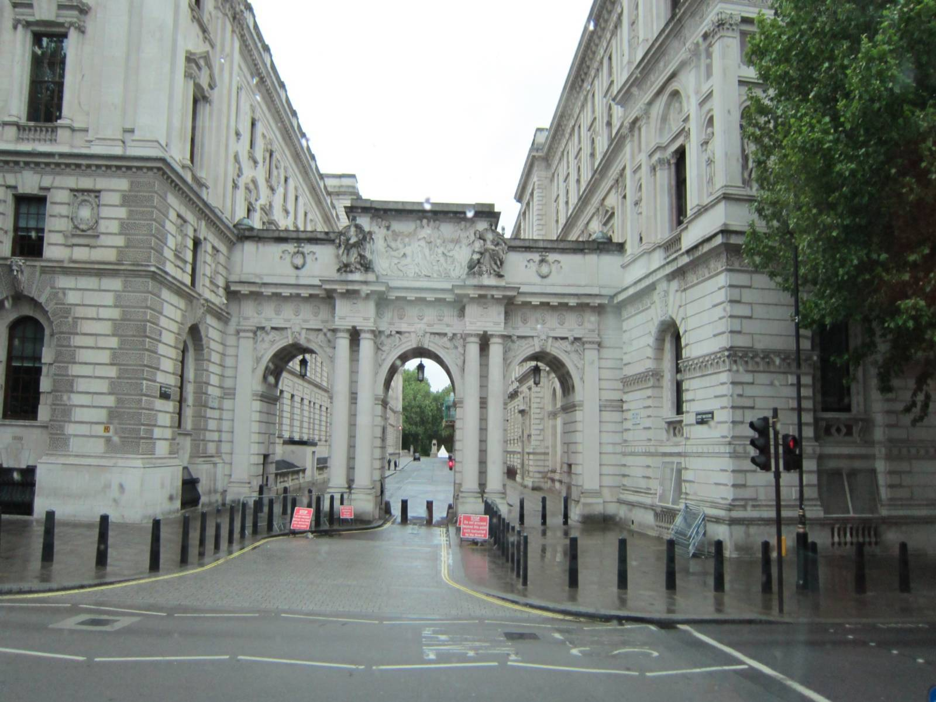
Fotografía Mari Tere

Slide 36
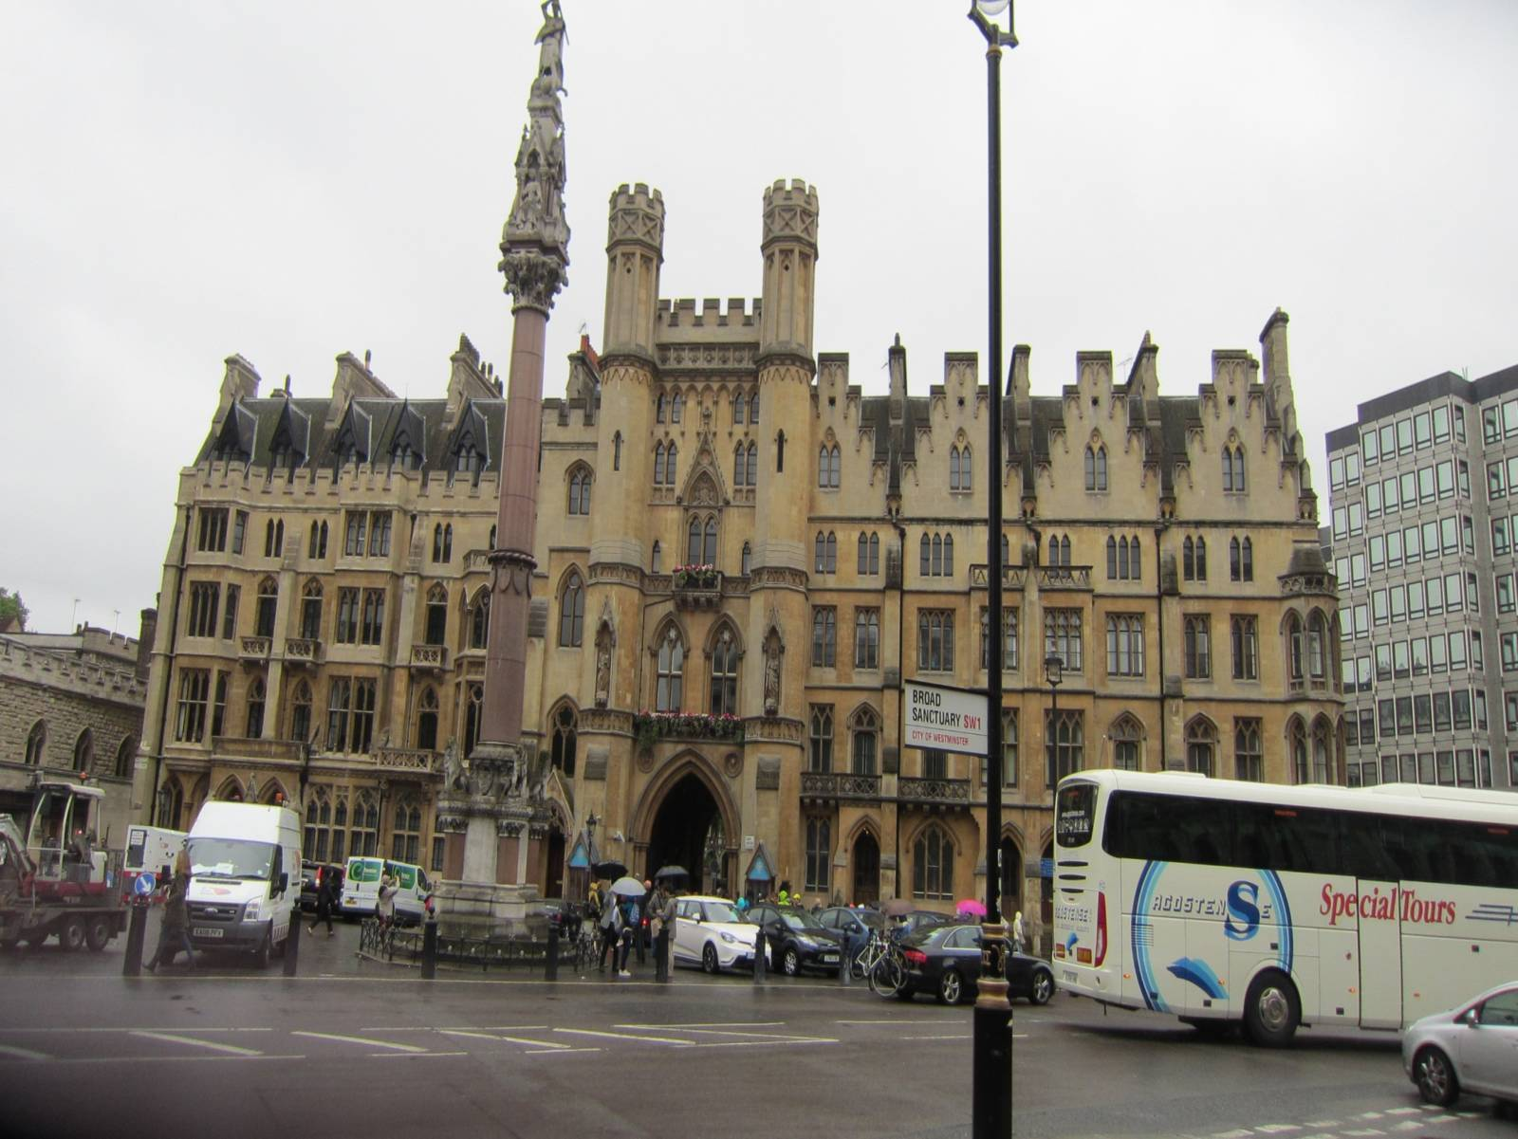
Fotografía Mari Tere

Slide 37
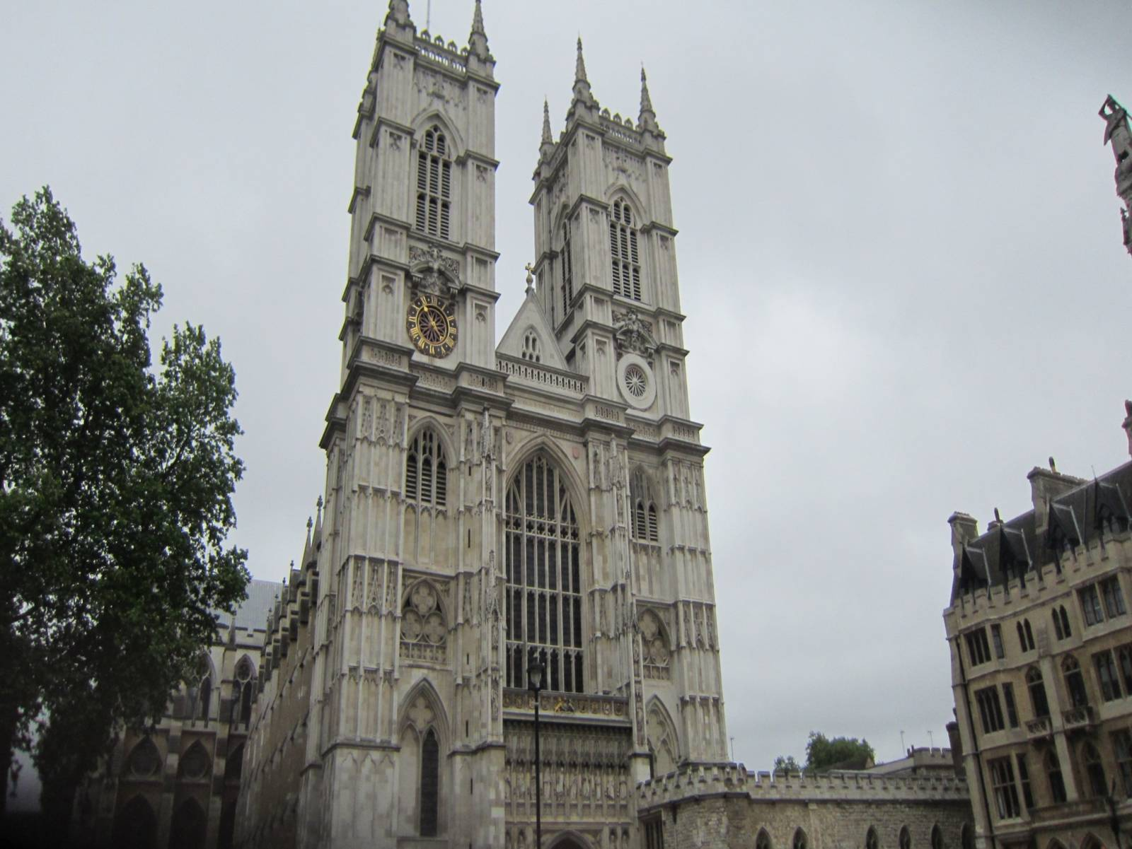
Fotografía Mari Tere

Slide 38
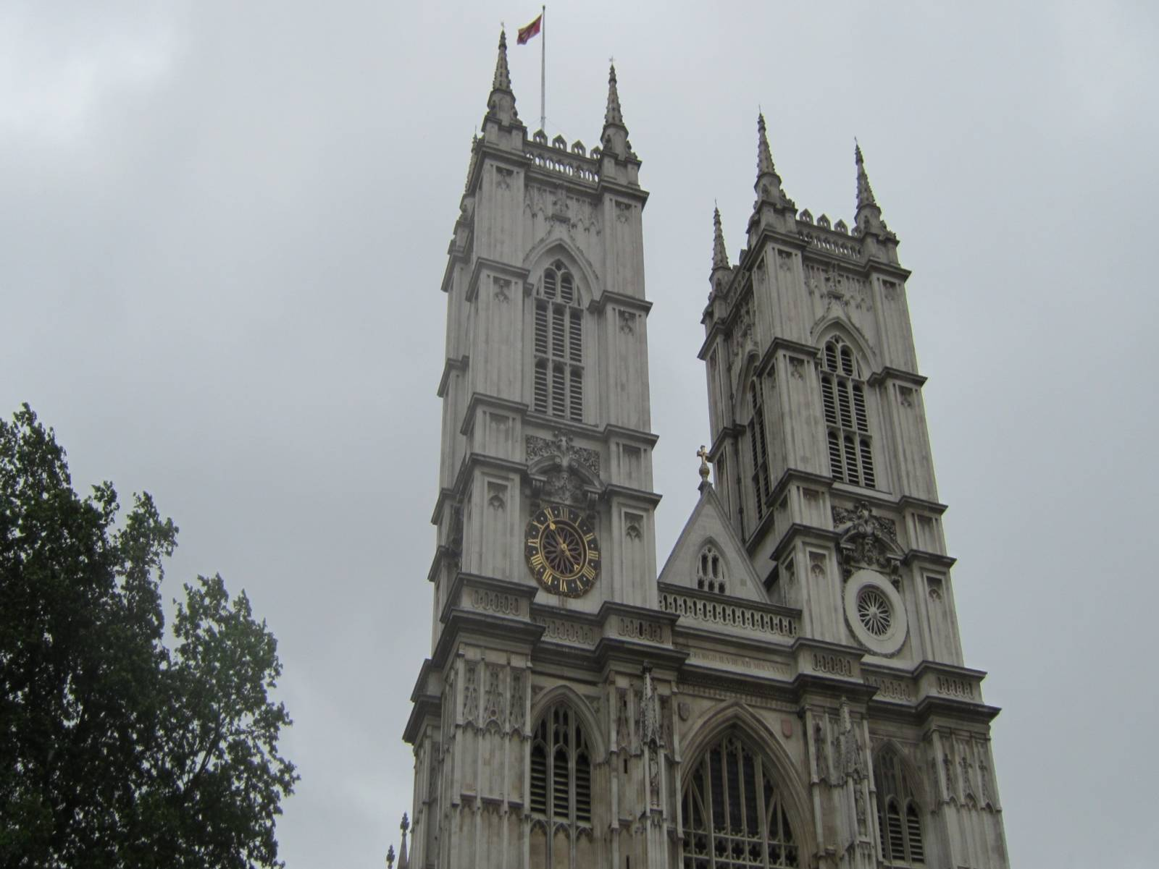
Fotografía Mari Tere

Slide 39
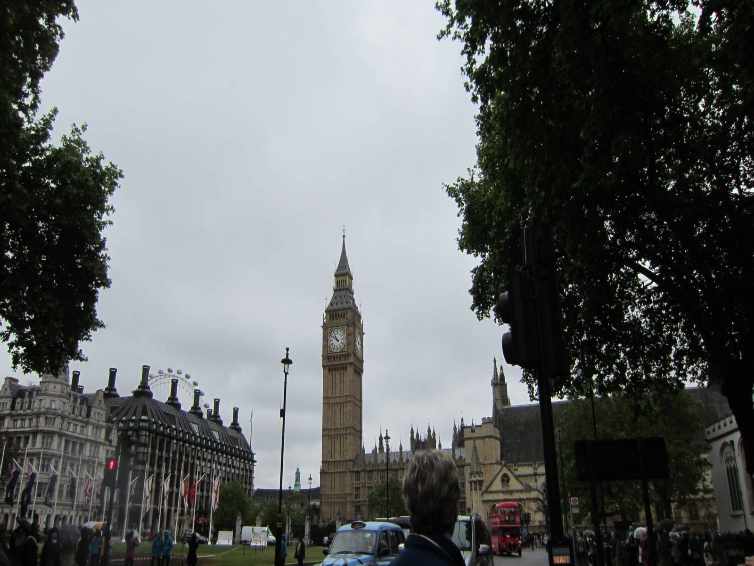
Fotografía Mari Tere

Slide 40
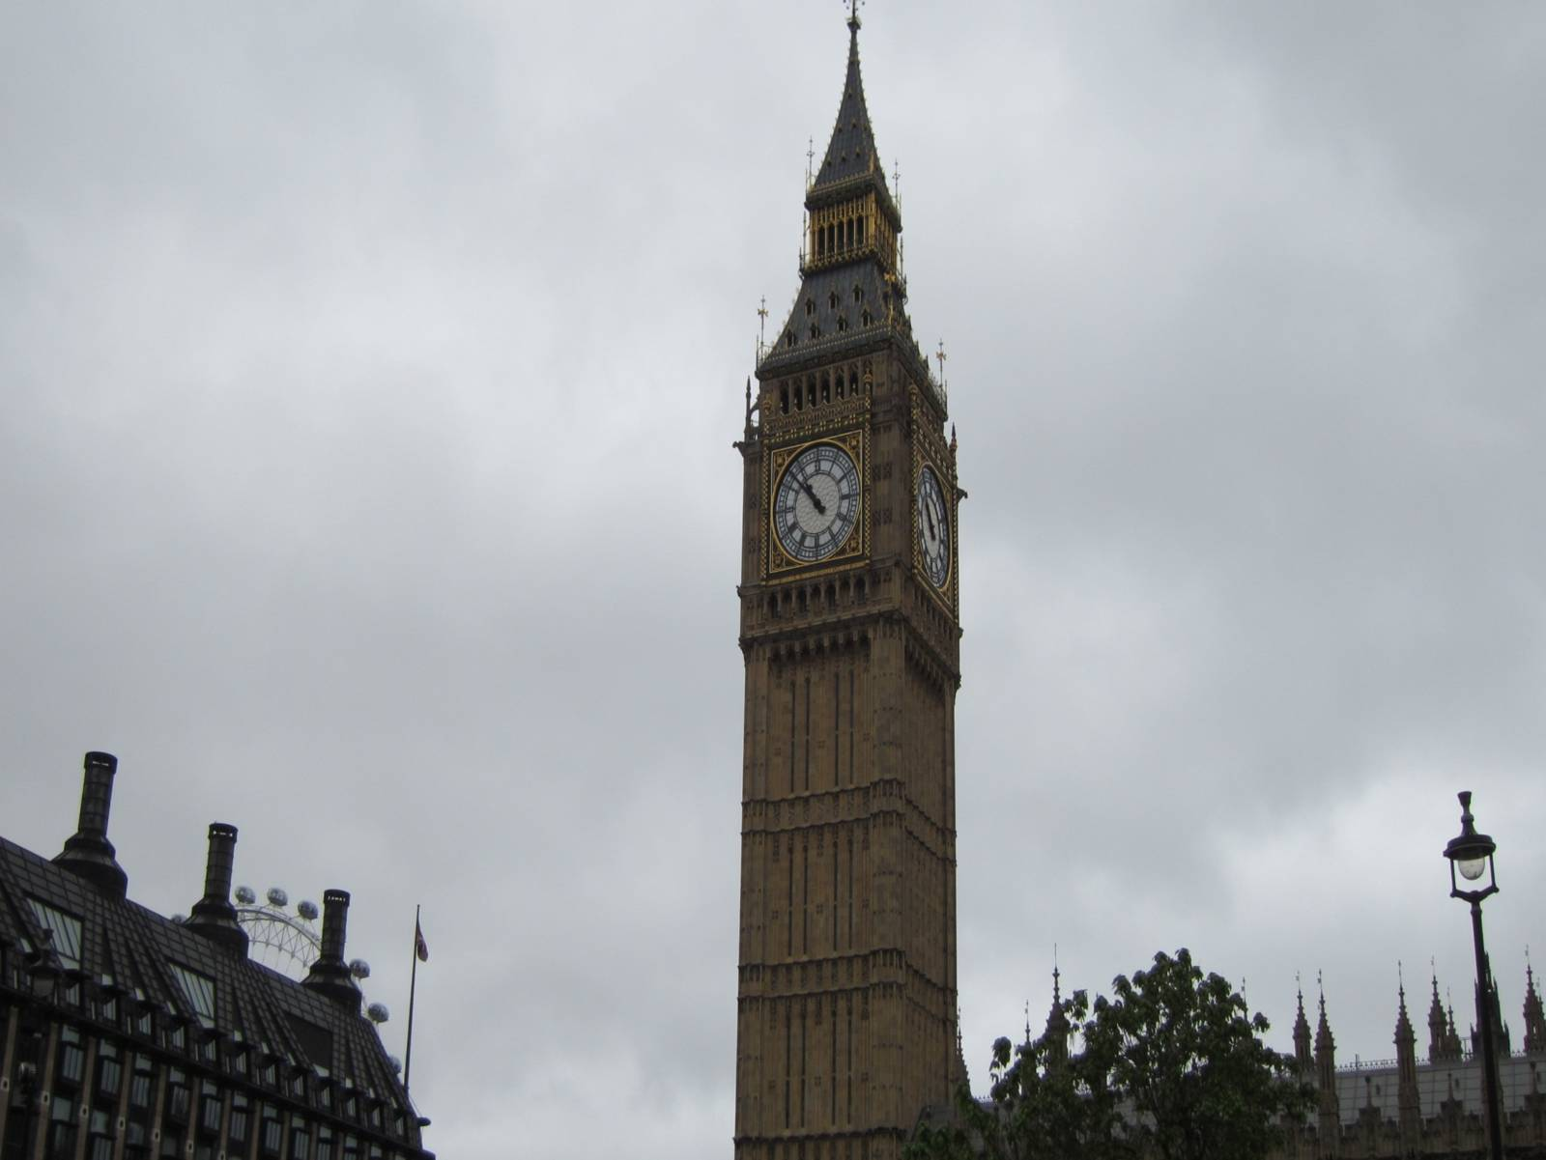
Fotografía Mari Tere

Slide 41
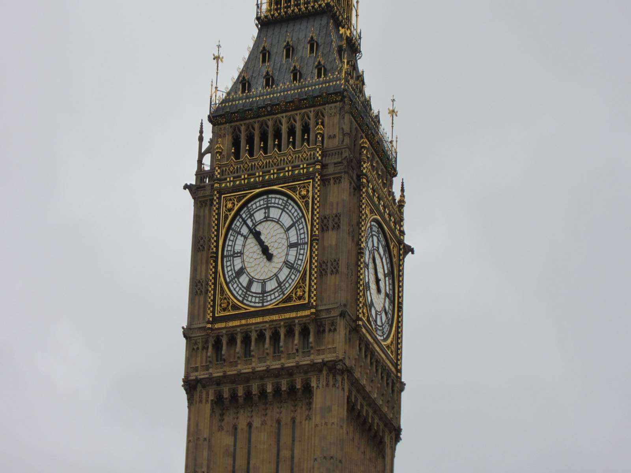
Fotografía Mari Tere

Slide 42
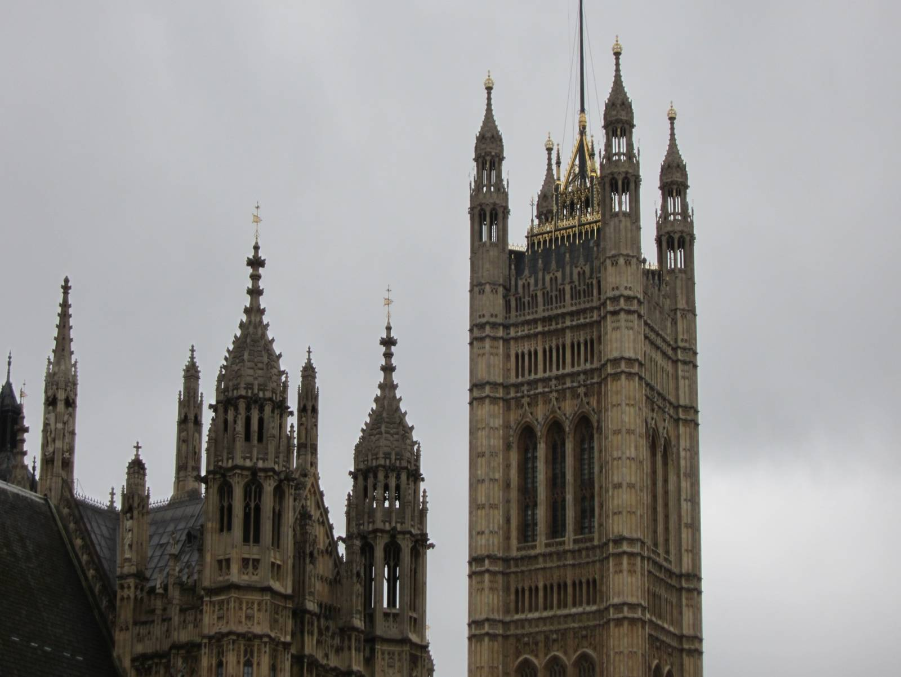
Fotografía Mari Tere

Slide 43
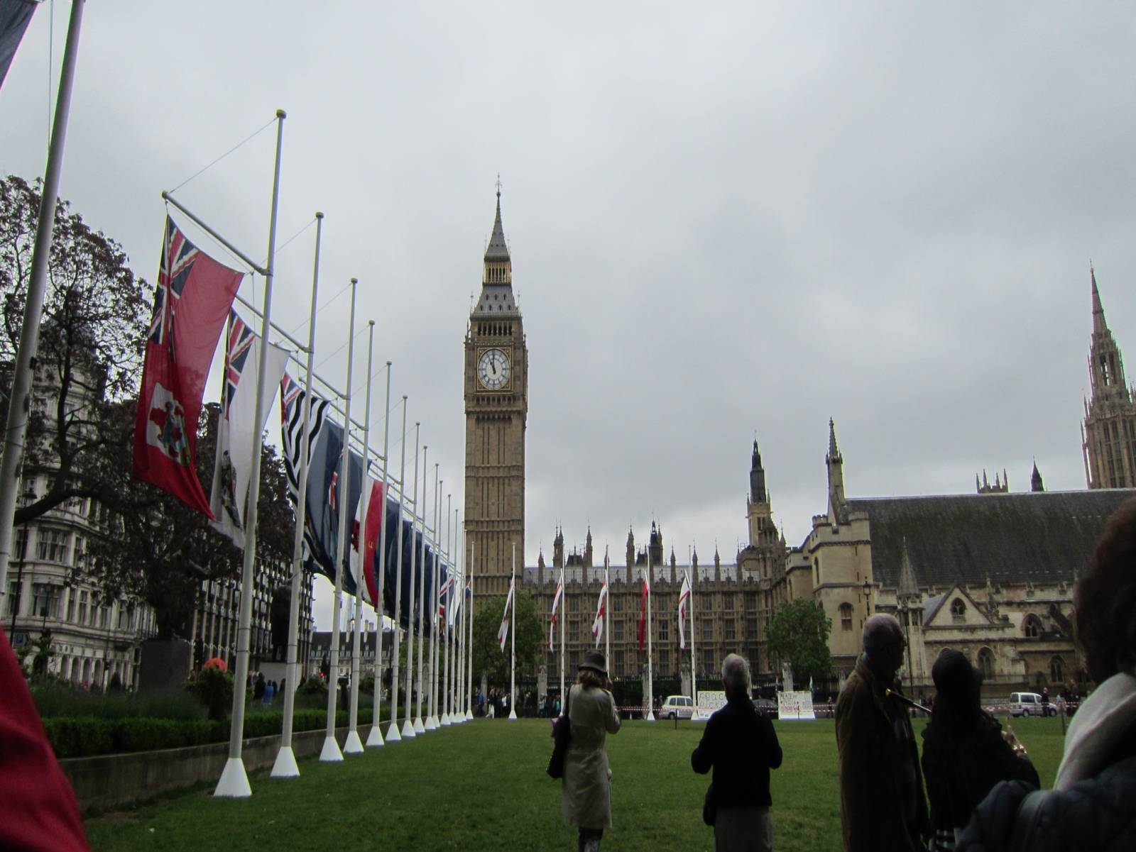
Fotografía Mari Tere

Slide 44
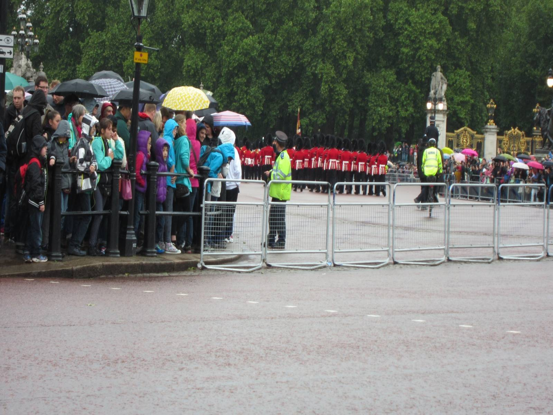
Fotografía Mari Tere

Slide 45
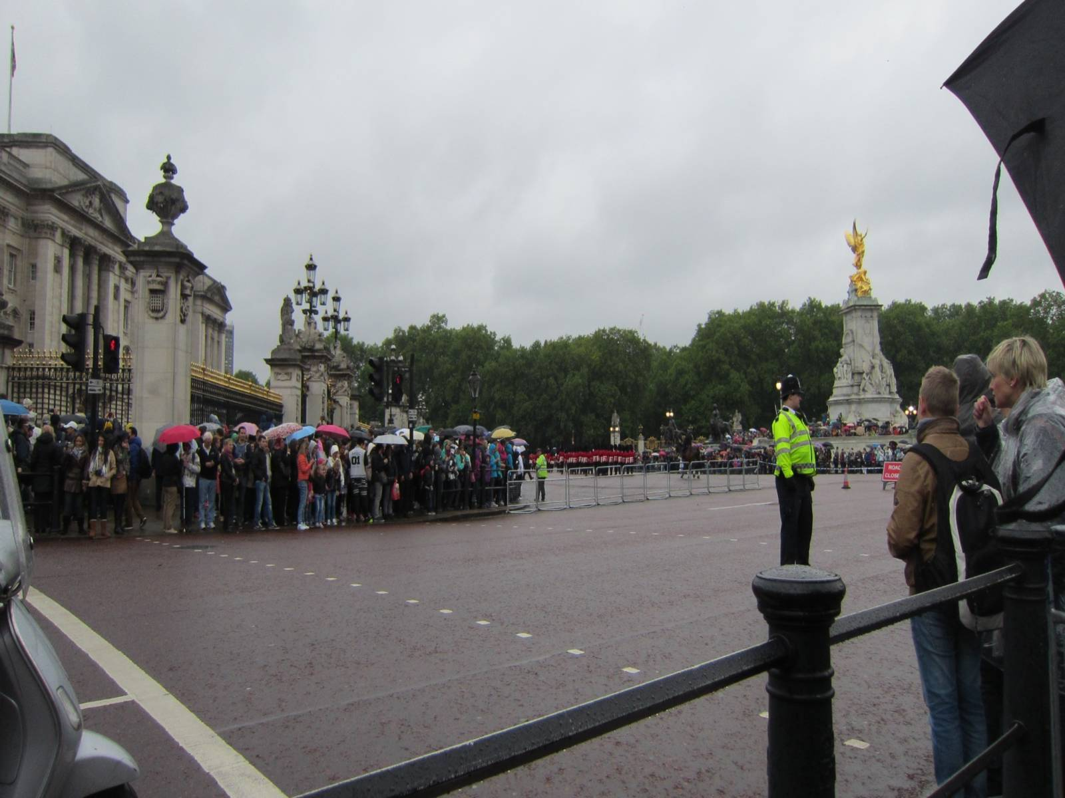
Fotografía Mari Tere

Slide 46
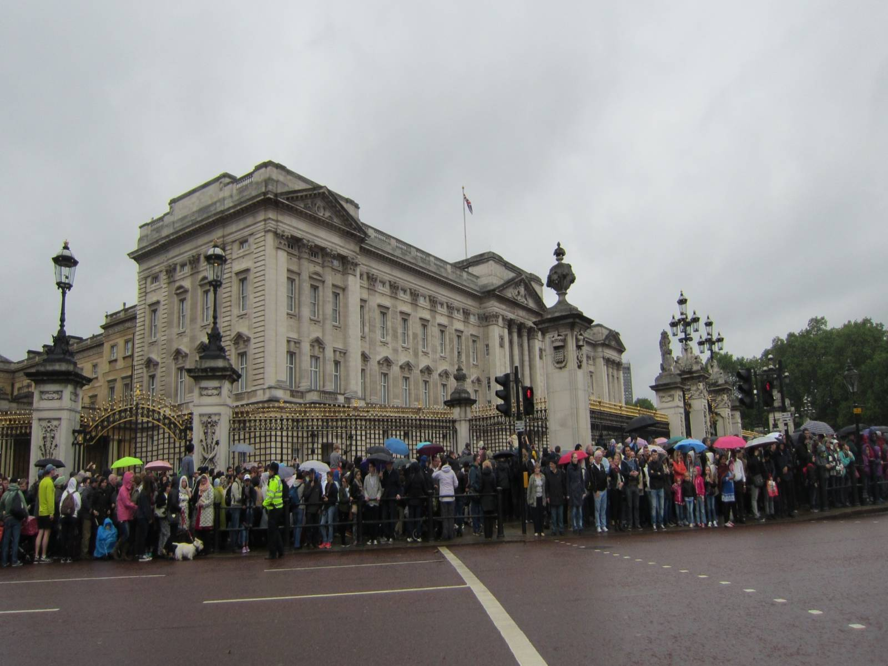
Fotografía Mari Tere

Slide 47
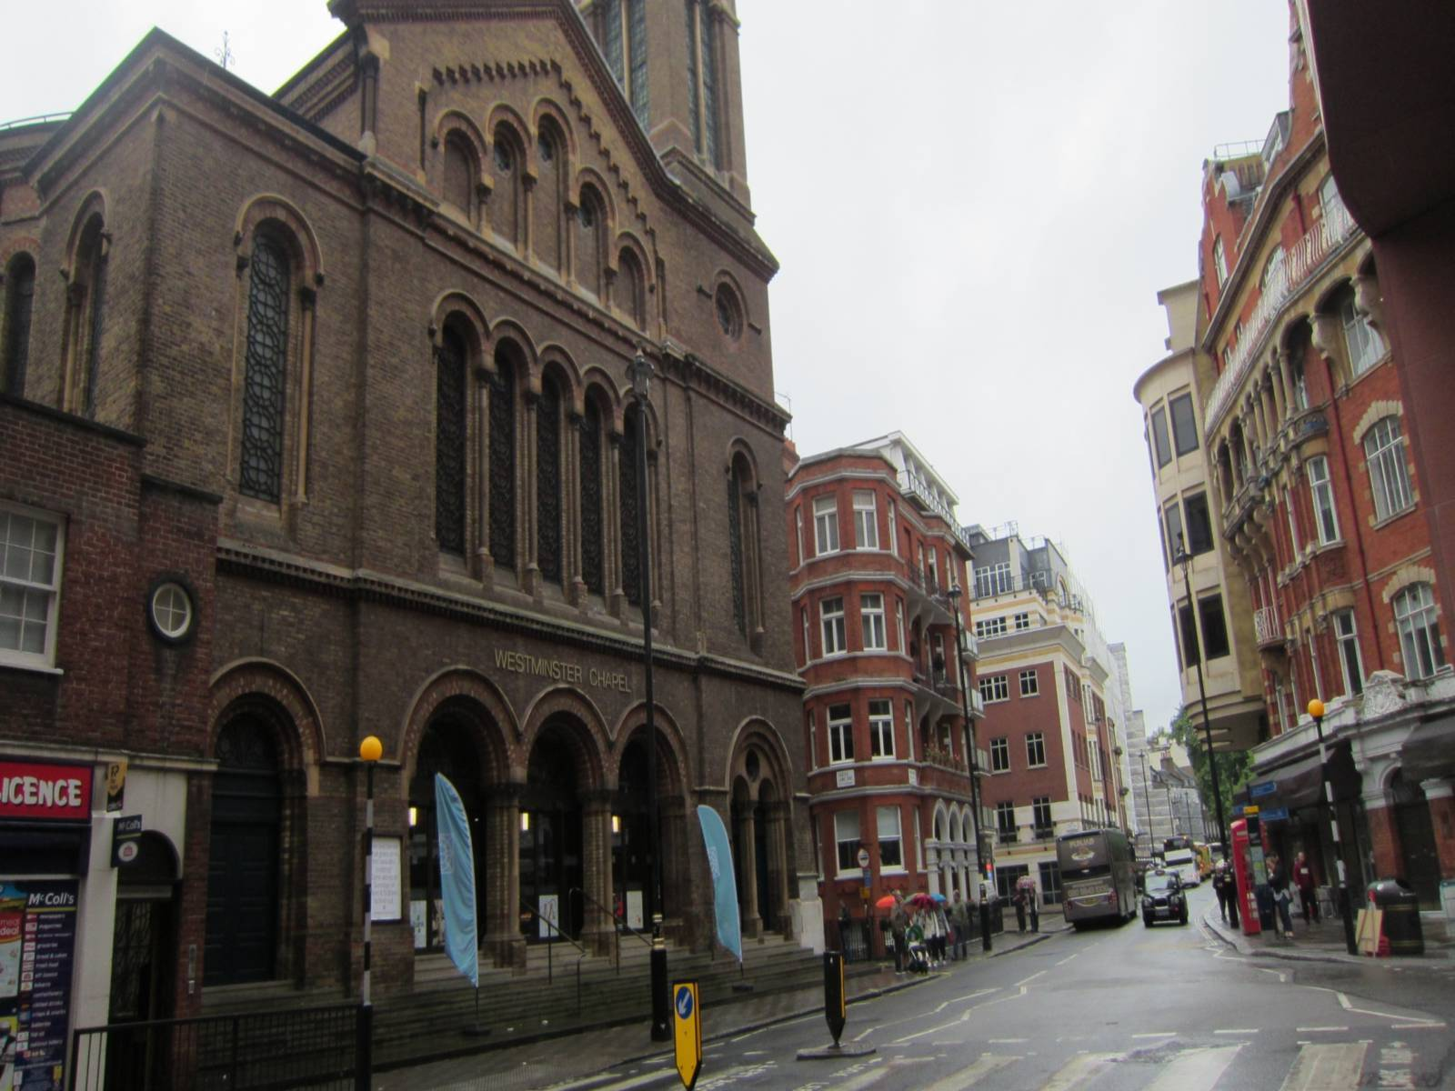
Fotografía Mari Tere

Slide 48
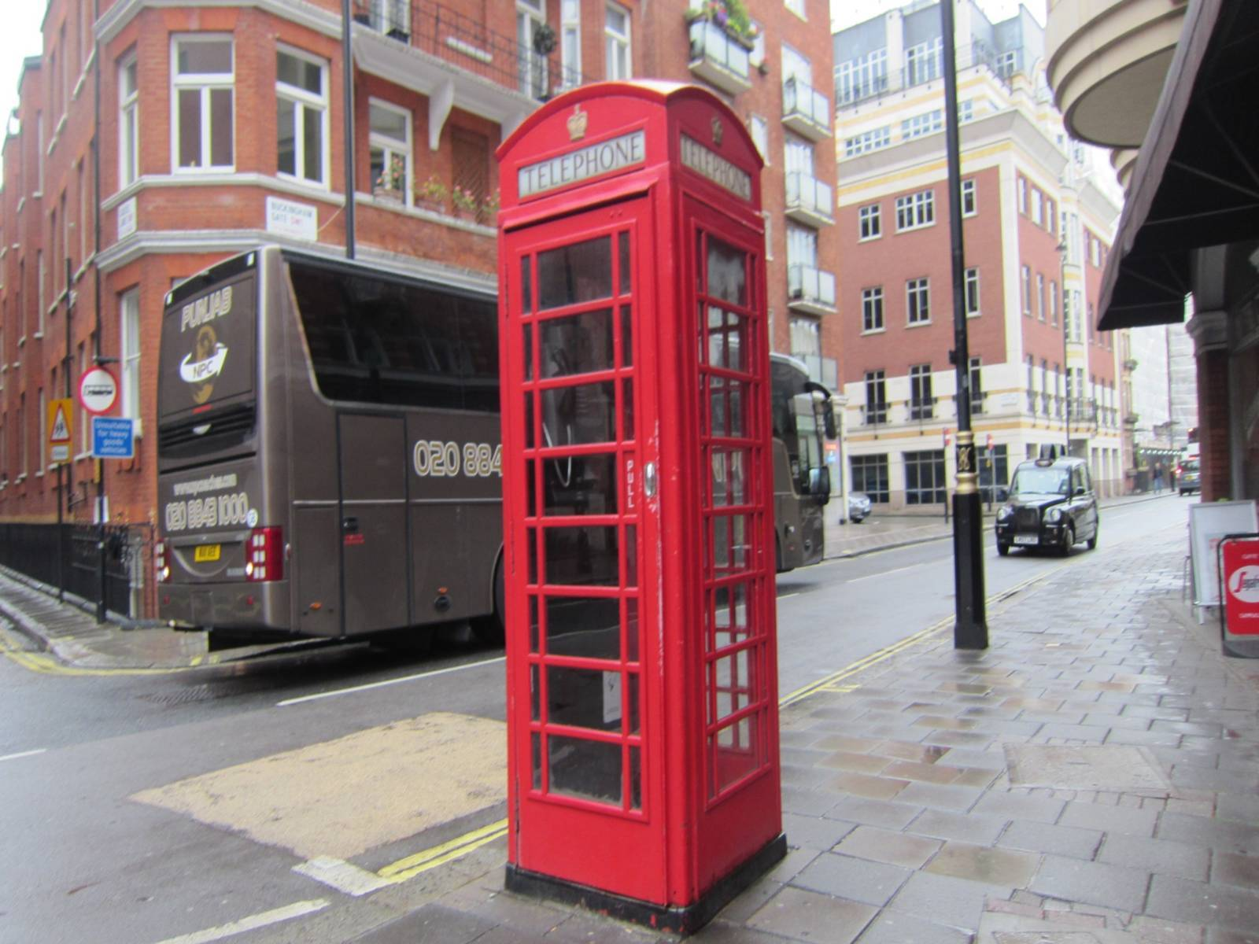
Fotografía Mari Tere

Slide 49
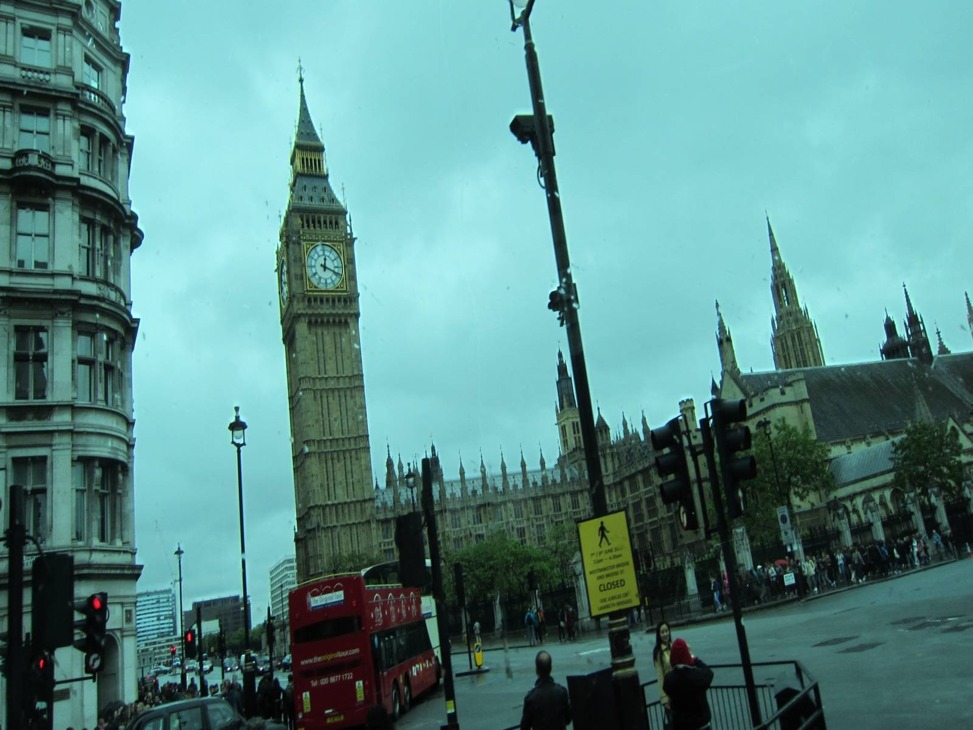
Fotografía Mari Tere

Slide 50
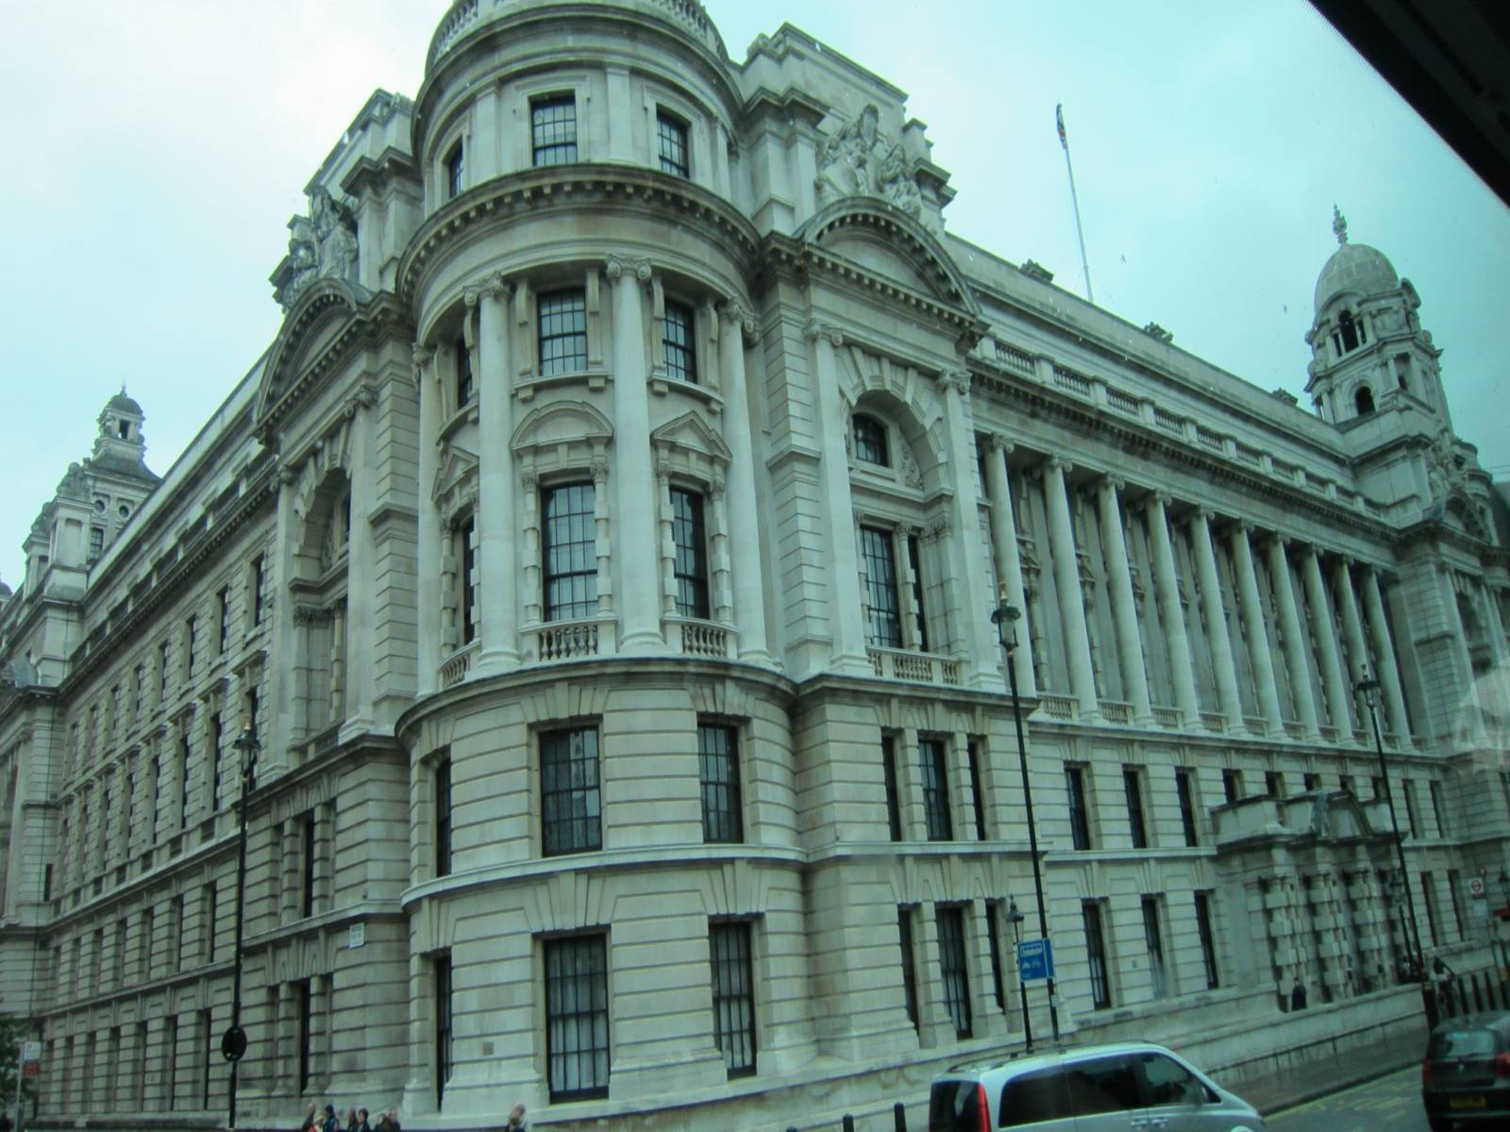
Fotografía Mari Tere

Slide 51

Fotografía Mari Tere

Slide 52

Fotografía Mari Tere

Slide 53

Fotografía Mari Tere

Slide 54

Fotografía Mari Tere

Slide 55

Fotografía Mari Tere

Slide 56

Fotografía Mari Tere

Slide 57

Fotografía Mari Tere

Slide 58

Fotografía Mari Tere

Slide 59

Fotografía Mari Tere

Slide 60

Fotografía Mari Tere

Slide 61

Fotografía Mari Tere

Slide 62

Fotografía Mari Tere

Slide 63

Fotografía Mari Tere

Slide 64

Fotografía Mari Tere

Slide 65

Fotografía Mari Tere

Slide 66

Fotografía Mari Tere

Slide 67

Fotografía Mari Tere

Slide 68

Fotografía Mari Tere

Slide 69

Fotografía Mari Tere

Slide 70

Fotografía Mari Tere

Slide 71

Fotografía Mari Tere

Slide 72

Fotografía Mari Tere

Slide 73

Fotografía Mari Tere

Slide 74

Fotografía Mari Tere

Slide 75

Fotografía Mari Tere

Slide 76

Fotografía Mari Tere

Slide 77

Fotografía Mari Tere

Slide 78

Fotografía Mari Tere

Slide 79

Fotografía Mari Tere

Slide 80

Fotografía Mari Tere

Slide 81

Fotografía Mari Tere

Slide 82

Fotografía Mari Tere

Slide 83

Fotografía Mari Tere

Slide 84

Fotografía y diseño pps.
Mari Tere
2015
Fotografía Mari Tere

Slide 85







¿Te ha gustado?
Puedes ver más entrando
Aquí
Además puedes recibir powerpoints en tu correo electrónico suscribiéndote aquí:

